Slide 1
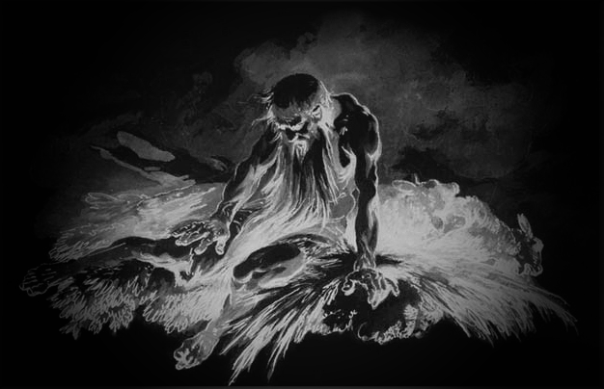
Jobs bog
Er Gud retfærdig?

Slide 2
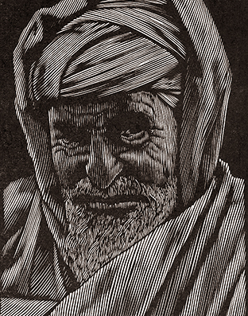
Introduktion
Der boede en mand i landet Us; han hed Job. Han var en retsindig og retskaffen og gudfrygtig mand, der holdt sig fra det, der var ondt.
Job. 1, 1
Job,
BARRY MOSER
Notes:
Retsindig: Som bestræber sig på at være redelig og retfærdig i tankegang og handling – Nært fællesskab med Gud og elsker at holde hans befalinger (Credo kommentaren s. 41)
Retskaffen: Ærlig og pålidelig - lovlydig
Gudfrygtig: Lydig over for Gud i from ærbødighed (respekt/ydmyghed)
Det er næppe meningen at vi skal lægge meget i stedet, og nærmere skal det virke som ”I en galakse langt langt væk...” / ”I et land langt langt væk...” Læg mærke til at Us ikke er på kortet.
Det betyder ikke nødvendigvis at Job aldrig har syndet, men det betyder i hvert fald at han står ren overfor Gud pt. Dette faktum er meget vigtigt, da det bliver vigtigt senere (Da han bliver anklaget for at have syndet)
Vi kan overveje: Er der nogen som er retfærdig? I gamle testamente bliver flere mennesker beskrevet som gjort retfærdige ved tro. I et kristent perspektiv kan vi også tænke, at vi er blevet gjort retfærdige, trods at vi stadig synder. Man kan derfor komme til at tænke, at nu når man er kristen, fortjener man særbehandling fra Gud.
Ifølge ordnet.dk:
Retsindig: Som bestræber sig på at være redelig og retfærdig i tankegang og handling – Nært fællesskab med Gud og elsker at holde hans befalinger (Credo kommentaren s. 41)
Retskaffen: Ærlig og pålidelig - lovlydig
Gudfrygtig: Lydig over for Gud i from ærbødighed (respekt/ydmyghed)
Vi ved fra Job. 13, 26 og Job. 31, 33 at han ikke er syndfri, og at han har syndet før i tiden.
2020 siger også at Job "Aldrig [har gjort] noget forkert" i k1v1, hvilket ikke er rigtigt. I k1v5 siger den også "tale grimt om Gud" i stedet for forbandelse, hvilket giver et forkert indtryk af hvad forbandelse er.

Slide 3
Introduktion
Issakars sønner var: Tola, Puvva, Job og Shimron.
Havde disse tre mænd, Noa, Daniel og Job, levet i det land, så havde de reddet livet ved deres retfærdighed, siger Gud Herren.
Vi priser jo dem salige, der holdt ud; I har hørt om Jobs udholdenhed og har set, hvordan Herren lod det gå ham til sidst, for Herren er barmhjertig og rig på nåde.
1. Mos. 46, 13
Ez. 14, 14
Jak. 5, 11
Notes:
Issakar er en af Jakobs sønner, og er dermed en af de 12 stammer. Hvis det er denne Job, ville han have været i Egypten.
Ovenstående er alle de vers (udenfor Jobs bog), hvor navnet Job bliver nævnt.
Problemet med Issakars søn Job, er at han ville have været slave i Egypten og næppe den rige søn (Han er umiddelbart ikke den første fødte)
Jobs bog har ingen stamtavle (i modsætning til rigtig mange andre historier), så det er svært at placere ham.
Jeg er tilbøjelig til at tro, at Jobs bog er ”fiktion”, hvor forfatteren har kendt til en person der hed Job (måske Jobab?) på patriarkernes tid. Måske har man vist at han gik igennem en hård tid, og så har man udfoldet historien derfra.
Der er usikkerhed om Daniel i Ez. 14, 14 er den samme fra Daniels bog. Han skulle have levet på samme tid som Ezekiel, og det er derfor mærkeligt at have placeret ham sammen med Noa og Job. Kunne måske være Danel [Danel - Wikipedia], hvorfor skulle to ikke-israelitter fra old historien (Noa og Job) blive associeret med en nulevende israelit (Daniel)?
Omvendt så er det Gud der taler i Ez. 14, 14, hvilket kunne pege mod at der er tale om reelle personer.
Ingen taler som Job og vennerne (hyper poetisk), så dialogen må have været ændret og blevet lavet til poesi, hvis den overhovedet har fundet sted.
Det er også slående at Job skulle betyde ”Hadet”. Hvorfor skulle en mor kalde sit barn det? Måske hed personen virkelig Jashub, men han har så fået et symbolsk navn senere.
Issakar er søn af Jakob (ca. 1702-1599 år f.Kr.) [Issachar | The Biblical Timeline (biblehistory.com)]
“Issakars sønner var: Tola, Puvva, Jashub og Shimron, i alt fire.” – 1. Krønikebog kap. 7, 1 [H3437 - yāšûḇ - Strong's Hebrew Lexicon (kjv) (blueletterbible.org)]
”Issakars efterkommere, slægt for slægt: Tola, tolaitternes slægt; fra Puvva stammer punitternes slægt; fra Jashub stammer jashubitternes slægt; fra Shimron stammer shimronitternes slægt.” – 4. Mosebog. 26, 23-24
”Issakars sønner var: Tola, Puvva, Job og Shimron.” – 1. Mosebog kap. 46, 13 [H347 - 'îyôḇ - Strong's Hebrew Lexicon (kjv) (blueletterbible.org)]
Hvis det virkelig er den rigtige Job, så foregår Jobs historie i Egypten.
Andre placer Job 2185-1945 år f.Kr. [Job | The Biblical Timeline (biblehistory.com)]

Slide 4
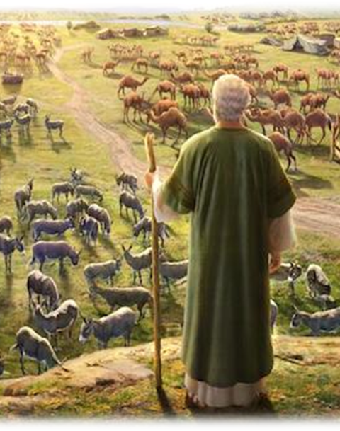
Introduktion
Han fik syv sønner og tre døtre. Han ejede syv tusind får og tre tusind kameler, fem hundrede spand okser og fem hundrede æselhopper og en mængde trælle. Han var den mest velstående mand blandt alle Østens folk.
Job. 1, 2-3
Job,
LISA AGGIE
Notes:
Det er besynderligt at han har ting i tal som er meget symbolske. 7 og 3 bliver ofte anset som tal der betyder ”fuldendthed” eller ”perfektion”, mens 5 forbindes med velsignelse og nåde. Altså fortæller teksten at Jobs familie er fuldendt, komplet, og måske nærmest perfekt. Det samme gælder hans rigdom, hvor antallet af okser og æselhopper ses som en stor velsignelse. Meaning of Numbers in the Bible (biblestudy.org)
Da disse tal alle er så perfekte, kunne man måske også tro at Job er en mere legendarisk person/lignelse. Tallene betyder selvfølgelig ikke nødvendigvis præcist 7.000 får, og ikke 7.212. Det kan også være at nogle ting er blevet undladt, da de ikke havde denne symbolske værdi. Lad os sige han havde 221 grise, men de blev undladt pga. deres tro og tallets manglende symbolik. Det er ikke til at sige.
Under alle omstændigheder er han i hvert fald en meget velhavende mand. Han er nok også oppe i en vis alder, når han har så mange børn og så stor rigdom. Nok ca. 70 år How old was Job when his suffering occurred? - JesusAlive.cc, hvilket igen er lidt symbolsk.
Alt dette taler for at der mere er tale om et tankeeksperiment.

Slide 5
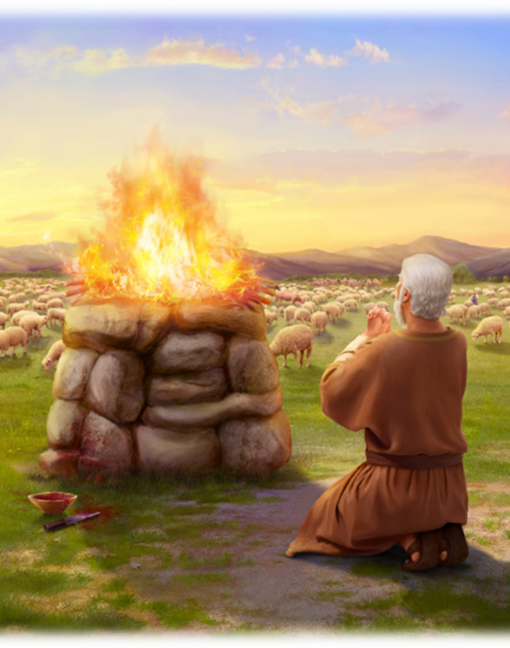
Introduktion
Hans sønner holdt gilde hos hinanden efter tur. De indbød også deres tre søstre til at spise og drikke sammen med sig. Når gildedagene var forbi, sendte Job bud efter dem og helligede dem; tidligt næste morgen bragte han brændofre, ét for hver af dem, for han tænkte: »Mine sønner kunne jo have syndet og forbandet Gud i deres hjerte.« Sådan gjorde Job hver gang.
Job. 1, 4-5
Jobs offer,
UKENDT
Notes:
Han er meget omsorgsfuld overfor sine børn. Han bringer offer for Gud i tilfælde af at de skulle have syndet.
Bemærk at Job selv ofrer til Gud. Denne opgave var normalt kun for Levitterne, så det er endnu et tegn på at han ikke er Jøde, og/eller at det er før Moses.
Der står ”velsignet” i grundteksten, men det bliver oversat som forbandet.
Forbandet = Givet afkald?

Slide 6
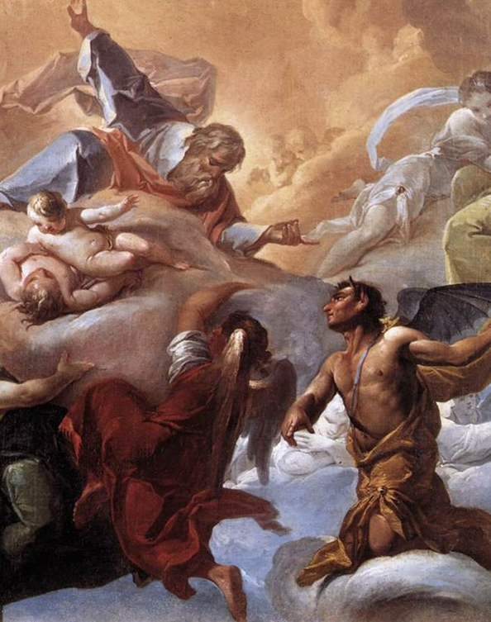
En udfordring
En dag kom gudssønnerne og trådte frem for Herren; blandt dem var også Satan. Herren spurgte Satan: »Hvor kommer du fra?« Satan svarede: »Jeg har gennemvandret jorden på kryds og tværs.«
Job. 1, 6-7
Satan before the Lord,
CORRADO GIAQUINTO
Notes:
Der er et lignende scenarie i Zak. 3
1. Pet. 5, 8: ”Vær årvågne og på vagt! Jeres modstander, Djævelen, går omkring som en brølende løve og leder efter nogen at sluge;”
Nogen mener at Satan har været på en form for opgave, og kommer for at rapportere til Gud. Måske har denne opgave været at finde fejl i skaberværket?
Minder om en retssag
Hvorfor det nok er Satan: Why Michael Heiser is Probably Wrong about Satan in the Book of Job - The Good Book Blog - Biola University, og ikke bare en eller anden modstander.

Slide 7
En udfordring
Herren spurgte ham: »Lagde du mærke til min tjener Job? Hans lige findes ikke på hele jorden; han er en retsindig og retskaffen og gudfrygtig mand, der holder sig fra det, der er ondt.« Satan svarede: »Det er vel ikke uden grund, at Job er gudfrygtig.
Job. 1, 8-9
Satan before the Lord,
CORRADO GIAQUINTO
Notes:
Satan prøver at sortere Job fra de frelste som i Luk. 22, 31. Se også 2. Kor. 12, 7
Gud bekræfter ligesom forfatteren, at Job er en good guy, og med hindsight ved vi at Job ikke fortjener hans ulykke.
”Er det virkelig smart at velsigne gode mennesker? For så ser vi aldrig om de oprigtigt tror.” – Ikke en dum tanke.

Slide 8
En udfordring
Har du ikke sikret ham og hans familie og hele hans ejendom på enhver måde? Du har velsignet hans arbejde, så hans hjorde breder sig ud over landet. Men ræk din hånd ud og rør ved alt det, han ejer. Så skal han nok forbande dig op i dit åbne ansigt!«
Job. 1, 10-11
En have i en ørken
Notes:
Den dansk tekst udtrykker det ikke helt, men Satan siger nærmest at Gud har skærmet Job fra ondskaben udefra. Som om han har murret Job inde i sikkerhed. (Credo s. 46)
Det interessante er også at Job frygtede at hans sønner skulle forbande Gud i deres hjerte, mens han skal gøre det for Guds ansigt.
Satan bruger konkret udtrykket ”indhegnet/bygget en hæk rundt om ham” H7753
”Forbande” – hvad betyder det? Det betyder nok noget i stilen af ”at give afkald”, så Satan siger at Job vil give afkald på Gud og ikke længere tro på ham.
Der står ordret: ”Så skal han nok VELSIGNE dig op i dit åbne ansigt” (H1288), men det bliver nok oversat som forbande pga. kontekst. Nogle mener at forfatteren har skrevet ”velsigne”, da det kunne virke usmageligt at skrive forbande i kontekst med Gud. Alternativet kunne være at det betyder at tage afsked, som at man giver en velsignelse når man siger farvel.
Velsignelse og forbandelse er også associeret med orden og kaos. Så når man forbandes, efterlades man til verdenens kaos, og ved velsignelse, bringes ens liv i (Guds) orden.

Slide 9
En udfordring
Da sagde Herren til Satan: »Nu får du magten over alt det, han ejer; men ham selv må du ikke række hånden ud imod.« Så forlod Satan Herren.
Job. 1, 12
Satan before the Lord,
CORRADO GIAQUINTO
Notes:
HVORFOR FÅR SATAN LOV???

Slide 10
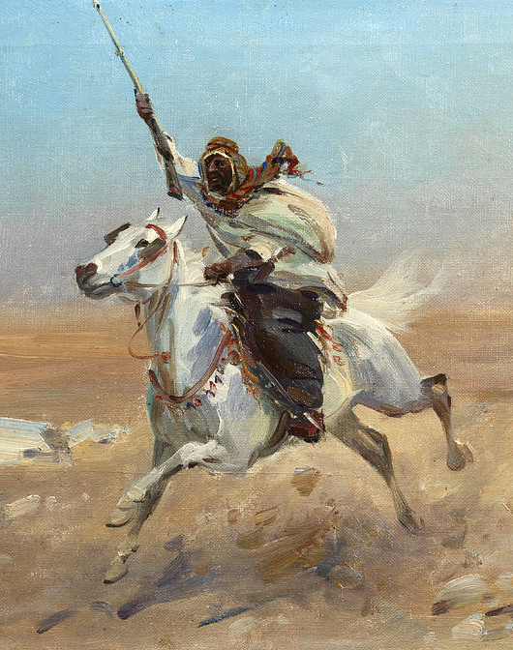
Kollaps
Da kom der en mand til Job og meldte: »Bedst som okserne gik for ploven, og æslerne græssede ved siden af, faldt nogle sabæere over dem og stjal dyrene, og karlene huggede de ned med sværd. Kun jeg slap væk, så jeg kan fortælle dig det.«
Job. 1, 14-15
Arab Rider,
CZESLAW WASILEWSKI
Notes:
Sabæere lader til at være et folk fra syd arabien (Yemen)
”In this we learn something of how Satan works. He did not force godly Sabeans and Chaldeans to do things against Job that they did not want to do. He accomplished his evil purpose by working through the evil character of fallen men.” Enduring Word Bible Commentary Job Chapter 1
Besynderligt at Satan kan få folk til at gøre dette. Måske igen et argument for at det ikke er Satan som sådan der hvisker i folks ører, men bare fordi synd og kaos er en realitet, kan der være folk som gør ondskab. Ellers må det betyde at Satan kan tage direkte kontrol over mennesker eller få folk til at gøre noget. (ie. friste?)

Slide 11
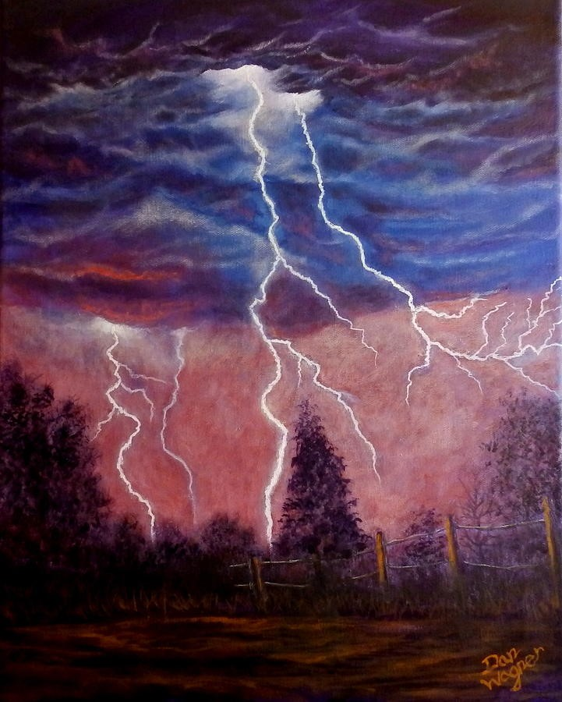
Kollaps
Mens han fortalte det, kom der en anden og sagde: »En Guds ild faldt ned fra himlen og fortærede fårene og karlene. Kun jeg slap væk, så jeg kan fortælle dig det.«
Job. 1, 16
Lightning and Thunderstorm,
DAN WAGNER
Notes:
Så kommer stormen...
”Guds ild” lader til at være et udtryk for lynnedslag.

Slide 12
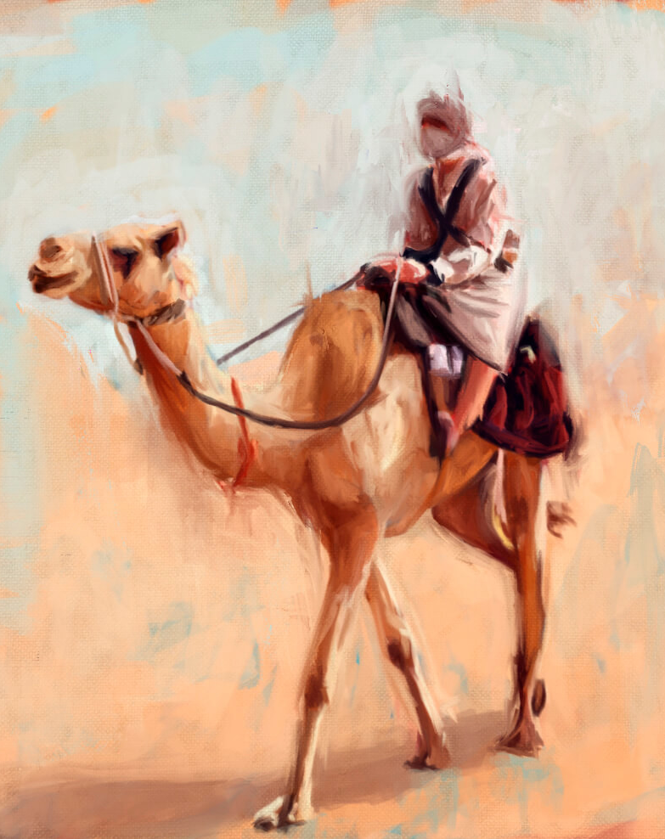
Kollaps
Mens han fortalte det, kom der en anden og sagde: »Der kom nogle kaldæere i tre flokke; de overfaldt kamelerne og stjal dem, og karlene huggede de ned med sværd. Kun jeg slap væk, så jeg kan fortælle dig det.«
Job. 1, 17
Man riding a camel in the desert,
AHMAD KADI
Notes:
Kaldæere lader til at være et folk der bor i det moderne Irak, datidens Babylon.

Slide 13
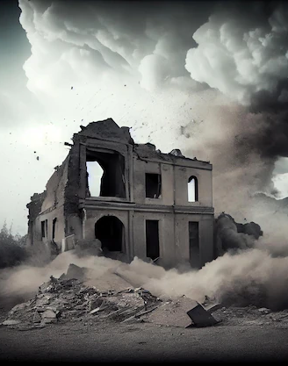
Kollaps
Mens han fortalte det, kom der en anden og sagde: »Dine sønner og døtre sad og spiste og drak vin hjemme hos deres ældste bror, da der kom en voldsom storm ude fra ørkenen.
Job. 1, 18-19a
Collapsed building,
STUDIOWORKSTOCK
Notes:
Velsignelser // Nanna Due Noer
"Er din nåde mon klædt ud i form af regn og storm og slud som en byrde kære Gud?" - Mægtige ord fra Laura Story som skrev den originalt på engelsk.
Bemærk den 4. budbringer med det værste budskab afspejler Elihu som den 4. uventede ven.

Slide 14
Kollaps
Den slog mod husets fire hjørner, så det faldt sammen over de unge mennesker, og de døde. Kun jeg slap væk, så jeg kan fortælle dig det.«
Job. 1, 19b
Collapsed building,
STUDIOWORKSTOCK
Notes:
[Hold dramatisk pause efter ”de døde”]. Hvis man spørger forældre om de helst vil miste et barn, eller selv død. Så vælger de ofte at de hellere selv ville dø. For en forældre er der nok ikke en smerte som er større.
Bemærk at fra Jobs perspektiv, kan han ikke rigtig se at Gud står bag. Nærmere virker det som naturlige ting (Der kommer røvere og en storm).

Slide 15
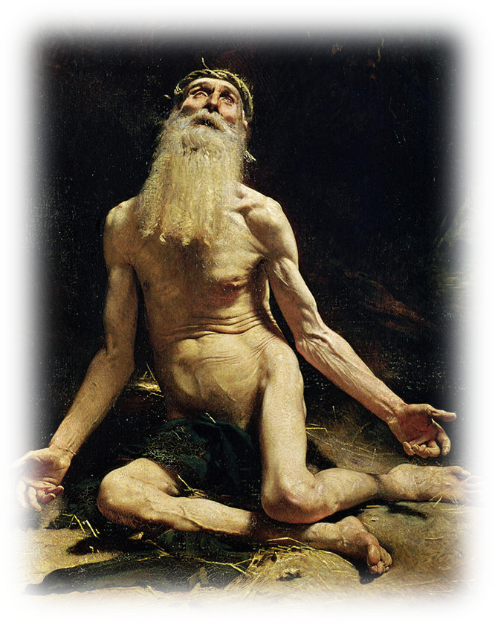
Kollaps
Da stod Job op, flængede sin kappe og klippede sig skaldet. Så kastede han sig til jorden fyldt af ærefrygt
I er sønner af Herren jeres Gud. I må ikke snitte jer selv eller klippe håret af over panden i sorg over en afdød.
Job. 1, 20
5. Mos. 14, 1
Job,
LEON BONNAT
Notes:
Denne modsætning er måske et udtryk for, at Job er før Moses?
Bemærk at Job ikke mister sin kone, for det ville nærmest være det samme som at dø (Det samme med hans venner)
Man klipper ikke sit hår af for sjov. Jeg har selv prøvet det, og det er noget man tænker godt over, så det er et udtryk for en hjerne der har det svært. Shame and Glory: A Sociology of Hair on JSTOR – Det er et symbol på ændring

Slide 16
Kollaps
»Nøgen kom jeg ud af moders liv, nøgen vender jeg tilbage! Herren gav, Herren tog, Herrens navn være lovet.«
Trods alt dette syndede Job ikke; og han bebrejdede ikke Gud noget.
Job. 1, 21-22
Job,
LEON BONNAT
Notes:
Nøgen kom jeg ud og nøgen vender jeg tilbage, er måske et udtryk for at Job startede med ingenting og han ender sit liv med ingen ting.
Her understreges det, at Job ikke syndede, så Satan havde altså ikke ret.
Ordet Khata (H2398) bruges om synd Sin - YouTube
Okay fedt, så Job holdt fast ved sin tro. God historie! (ups... Der er 41 kapitler mere)
Var det fordi Job forventede at få sine ting tilbage, at han sagde de fine svar i kap. 1-2? Nok ikke, fordi det ville nok antyde at Jobs tro var uærlig / ikke en relation med Gud. Dog viser Jobs svar til vennerne, at han er meget mere interesseret i en relation med Gud, fremfor hans ting. Jobs svar i 1-2 er derfor nok nærmere fordi han i starten tror, at han har gjort noget forkert, og derfor anerkender at han også må tage imod ulykken. Senere indser han (nok imens vennerne sidder i stilhed), at det ikke kan passe, og at noget er galt.

Slide 17
Kollaps
... Han holder stadig fast ved sin retsindighed; uden grund fik du mig overtalt til at ødelægge ham.« Satan svarede: »Hud for hud! En mand vil give alt, hvad han ejer, for sit liv. Men ræk din hånd ud og rør ved hans kød og knogler. Så skal han nok forbande dig op i dit åbne ansigt!«
Job. 2, 3b-5
Satan before the Lord,
CORRADO GIAQUINTO
Notes:
Vi vender tilbage til himlen
Bemærk ”uden grund” menes der retfærdig grund

Slide 18
Kollaps
Da sagde Herren til Satan: »Nu får du magten over ham; men skån hans liv!« Så forlod Satan Herren.
Satan ramte Job med ondartede bylder fra isse til fod. Job satte sig i askedyngen, og han tog et potteskår og skrabede sig med det.
Job. 2, 6-8
Satan before the Lord,
CORRADO GIAQUINTO
Notes:
Det er ikke sikkert vi skal forstå denne interaktion som noget der virkelig skete. Det er måske et udtryk for at Gud ved at kaosset er en realitet, men at han også stadig tillader det at harme os. Så måske blev Job altså bare ramt meget uheldigt/tilfældigt, og at der ikke var en virkelig aktør bag, men bare kaosset som stadig er i verdenen. Fortællingen er måske nærmere bare så vi forstå Guds interaktion med hans verden, så derfor er historien blevet personificeret.
Interessant detalje at Satan skal skåne hans liv. I Hebr. 2, 14 står der: ”Siden børnene alle er af kød og blod, måtte han også blive det ligesom de, for at han med sin død skulle gøre ham magtesløs, som har dødens magt, nemlig Djævelen”

Slide 19
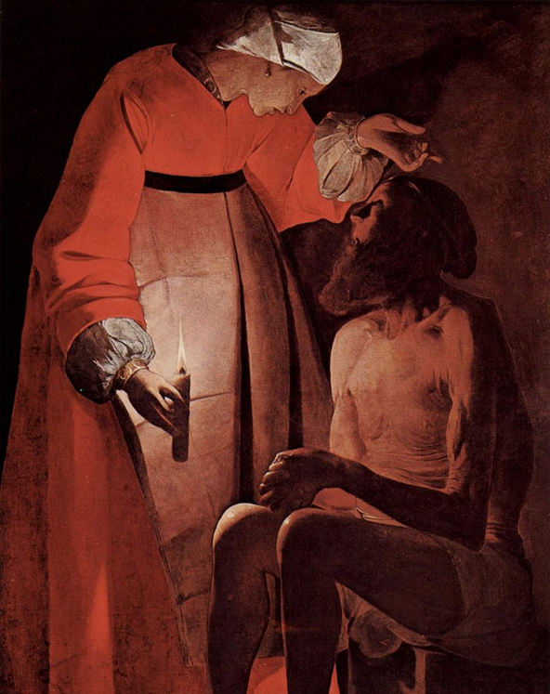
Kollaps
Hans kone sagde til ham: »Holder du stadig fast ved din retsindighed? Forband Gud, og dø!« Men han sagde til hende: »Du taler som en kvinde uden forstand! Tager vi imod det gode fra Gud, må vi også tage imod det onde.«
Trods alt dette kom der ikke et syndigt ord over Jobs læber.
Job. 2, 9-10
Job Taunted By His Wife,
GEORGES DE LA TOUR
Notes:
Her understreges det, at Job ikke syndede. Satan tog altså fejl. (Bemærk dog at 1, 22 sagde at han ”ikke syndede”, mens 2, 10 siger ”syndigt ord over hans læber” – Kunne antyde en udvikling). Jobs kone lader også til at have herlighedsteologi, idet hun tvivler på at han er retsindig.
Samtidig har Job nu også ”mistet” sin kone.
”Forband Gud” – Giv slip på Gud!
2,9 er meget længere i Septuagint: Job 2:9 Then Job's wife said to him, "Do you still retain your integrity? Curse God and die!" (biblehub.com)

Slide 20
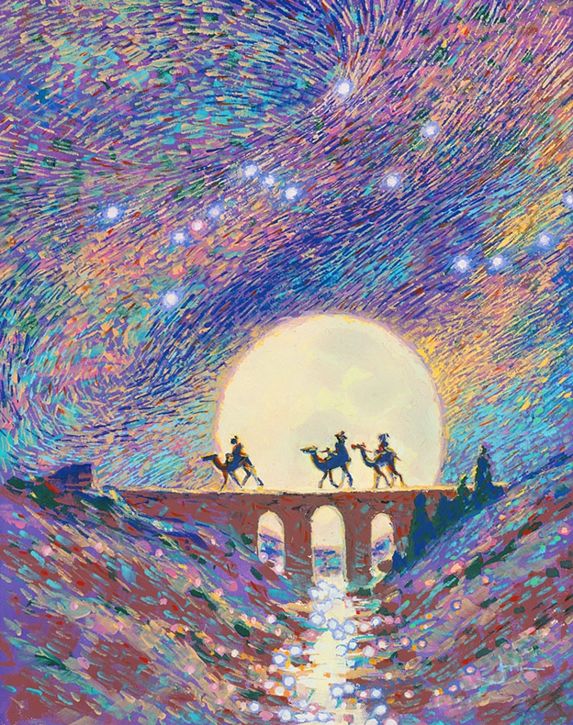
Sorg
Da tre af Jobs venner hørte om al den ulykke, der havde ramt ham, kom de fra hver sit sted, [Elifaz], [Bildad] og [Sofar]; de mødtes og gik hen for at vise deres medfølelse og trøste ham. Men da de et stykke borte fik øje på ham, kunne de ikke kende ham;
Job. 2, 11-12a
We Three Kings,
JONI TADA
Notes:
Ordet der oversættes som ven i teksten, kan også bruges som en part i en retssag (Credo s. 57)
Elifaz (Min gud er guld): H464 - 'ĕlîp̄az - Strong's Hebrew Lexicon (kjv) (blueletterbible.org)
Bildad (Bel har elsket): H1085 - bildaḏ - Strong's Hebrew Lexicon (kjv) (blueletterbible.org) + Bel (mythology) - Wikipedia
Sofar (Gik tidligt): H6691 - ṣôp̄ar - Strong's Hebrew Lexicon (kjv) (blueletterbible.org)
Job (Hadet/Forfulgt): H347 - 'îyôḇ - Strong's Hebrew Lexicon (kjv) (blueletterbible.org)
Elihu (Han er min gud): H453 - 'ĕlîhû - Strong's Hebrew Lexicon (kjv) (blueletterbible.org)

Slide 21
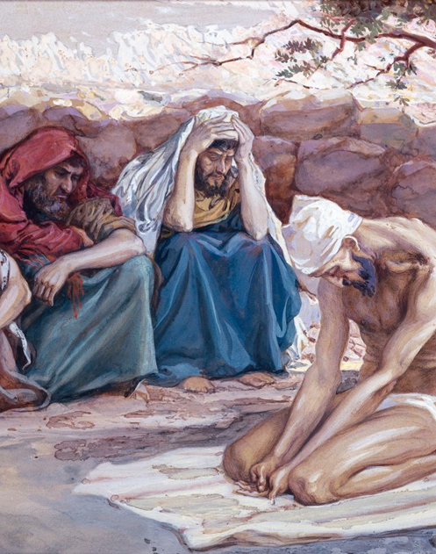
Sorg
de brast i gråd, flængede deres kapper og kastede støv på hovedet. Så sad de syv dage og syv nætter på jorden hos ham. De sagde ikke noget til ham, for de så, hvor store hans lidelser var.
Job. 2, 12b-13
Job and His Three Friends,
JAMES TISSOT
Notes:
Det virker lidt som venner kommer til Job. Ser hans situation og reagere først med medynk.
”store” i 13 er Me’od (H3966) er et udtryk for meget stor.

Slide 22
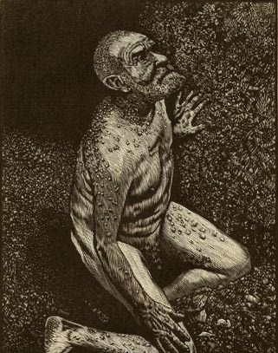
Sorg
Gid den dag, jeg blev født, var slettet, den nat, da det lød: En dreng blev undfanget! Lad den dag tilhøre mørket, Gud i det høje skal ikke spørge efter den, lyset ikke skinne over den.
Job. 3, 3-4
My Life is Wind,
BARRY MOSER
Notes:
Job ville ønske, at han aldrig blev født. Der er paralleller til skabelsesberetningen i løbet af forbandelsen (N.Habel s. 104 – The Book of Job 1985), hvilket måske kunne være et udtryk for at den dag Job blev skabt, skulle Gud have sprunget over.
Det korte af det lange er, at Job har fået selvmordstanker. Jeg ved ikke hvor I har været i jeres liv, men jer der har været der ved, at det ikke er for sjov. Man skal igennem noget seriøs traume, før det interne regnestykke siger at smerten er større end den er til at holde ud, så jeg vil hellere stoppe at føle overhovedet.
Job forbander den dag han blev født, ikke Gud. Satan ville ønske at Job ville miste troen på Gud, og dermed i hans hoved ”gøre Gud uskabt”, men i stedet vil Job være uskabt.

Slide 23
Sorg
Lad mørket tage den nat, lad den ikke være blandt årets dage og ikke indgå i månedernes tal. Ja, lad den nat være gold, der skal ikke lyde frydeskrig! De, som besværger havet og er i stand til at vække Livjatan op, skal forbande den dag.
Job. 3, 6-8
My Life is Wind,
BARRY MOSER
Notes:
”De” som skal vække Livjatan op, lader til at være magikere (F.Delitzsch I, s. 78) samme siger Pulpit (Job 3 Pulpit Commentary (biblehub.com))
Måske et udtryk for dem som kan frembringe kaos?

Slide 24
Sorg
Hvorfor døde jeg ikke ved fødslen, hvorfor udåndede jeg ikke fra moders liv? Hvorfor var der knæ, der tog imod mig, og bryster, jeg kunne die?
Job. 3, 11-12
My Life is Wind,
BARRY MOSER

Slide 25
Sorg
Jeg kunne have ligget i ro, jeg kunne have sovet og fundet hvile sammen med konger og rådsherrer, som byggede sig gravkamre, eller sammen med stormænd, der var rige på guld og fyldte deres huse med sølv.
Job. 3, 13-15
My Life is Wind,
BARRY MOSER
Notes:
Job længes efter døden – Han kunne have hvilet.
Måske er det et udtryk for, at hvis Job var dødfødt, kunne have være begravet som en konge?
Begravet som en farao i en pyramide.

Slide 26
Sorg
Hvorfor giver Gud lys til de elendige, hvorfor giver han liv til de fortvivlede, til dem, som længes efter døden, der ikke kommer, som søger den mere end nogen skat, som glæder sig og jubler og fryder sig, når de finder deres grav, til en mand, hvis vej er skjult, og som Gud spærrer inde?
Job. 3, 20-23
En ørken i en have
Notes:
”som Gud spærrer inde” er måske et modsvar til det Satan siger til Gud om at Job er blevet lukket inde i velsignelse, her siger Job at han er blevet lukket inde fra hjælp.
I hverdagsdansk står der: ”Hvorfor holder Gud liv i de mennesker, der lever i smerte og elendighed?” (v. 20)

Slide 27
Sorg
Mine suk er blevet mit daglige brød, min stønnen vælder frem som vand. Det, jeg frygter for, rammer mig, og det, jeg gruer for, kommer over mig. Jeg får ikke fred, ikke hvile, ikke ro for den rædsel, der kommer.
Job. 3, 24-26
My Life is Wind,
BARRY MOSER
Notes:
”Suk” er for svagt, men er nærmere høj klage eller skrig.
Job er rystet, fordi han forstår ikke hvorfor han er blevet ramt.
Det er også tydeligt at Job taler ud fra sine følelser og ikke med sin forstand (Han fortryder det i kap. 6,3)
Alt ondt han kan forstille sig kommer til virkelighed.
Job sætter ikke spørgsmålstegn ved Gud, men forbander hans fødselsdag. Han forbander heller ikke Gud, som Satan havde håbet på.

Slide 28
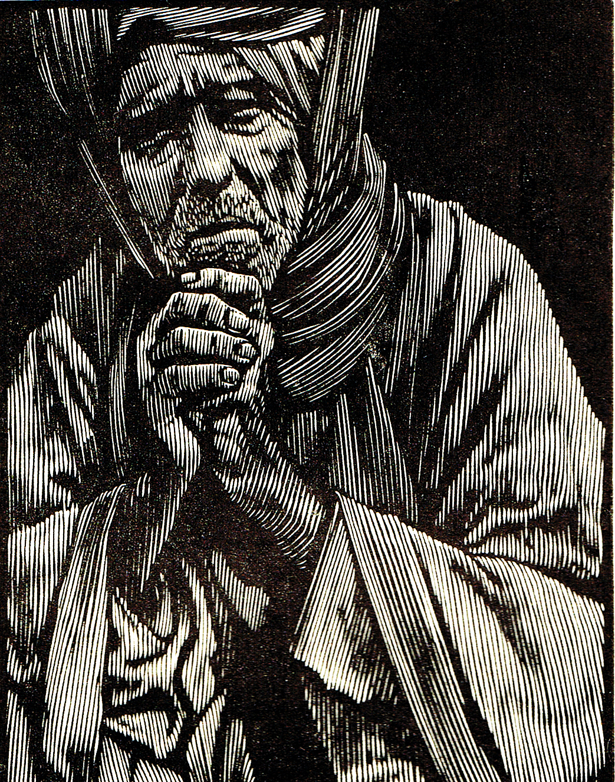
Elifaz
Mister du modet, hvis man prøver at sige noget til dig? Men hvem kan holde ordene tilbage? Du har selv vejledt mange, du har styrket dem, der lod hænderne synke. Dine ord holdt den oppe, der snublede, og den, der gik i knæ, gav du styrke.
Job. 4, 2-4
Eliphaz,
BARRY MOSER
Notes:
vennerne forventede nok en indrømmelse i kap. 3
Elifaz åbner munden og starter forsigtigt, for det lyder som blasfemi i hans ører det Job siger. Det er lidt som når man sidder med en ven der har det svært, og så siger de, at de ikke er ansvarlige for hvorfor de er i den situation de er. Så kan de være svært ikke at stille spørgsmålstegn ved deres konklusion.
I deres verden kommer ondt kun til onde mennesker, og så er det underligt når Job siger han ikke har syndet, men alligevel er han ramt af ulykke.
Elifaz prøver (nok med de bedste intentioner) at forklare hvorfor Gud mon kunne have gjort det.
(BEMÆRK AT JOB FAKTISK IKKE HAR KALDT SIG USKYLDIG ENDNU)
Elifaz anerkender Jobs visdom, og anerkender at han selv har hjulpet mange der har haft det svært.
Det lader også til at Job tidligere har tænkt som venner (Ondt => Ondt, Godt => Godt), og det er den visdom som Elifaz referer til i k4v2-3. Det forklarer også hvorfor Job ikke kan komme med forklaringer, og i stedet virker nærmest granatchok over hvad der er sket. I stedet må han bare ty til at forsvare sin retfærdighed.
Man skulle have troet at Jobs venner vil have ageret som forsvarer i hans retssag, men i stedet er de også blevet anklagere.

Slide 29
Elifaz
Men nu kommer det over dig selv, og så mister du modet, nu rammer det dig, og så gribes du af rædsel!
Job. 4 v. 5
Eliphaz,
BARRY MOSER
Notes:
Elifaz ser det som hyklerisk, at nu når Job selv bliver ramt, så lever han ikke efter den samme visdom.

Slide 30
Elifaz
Tænk dig om! Hvem er gået uskyldig til grunde, hvor blev retskafne udslettet? Dette har jeg set: De, der pløjer med ondskab og sår ulykke, høster det selv.
Ja, lykkelig det menneske, Gud irettesætter, ringeagt ikke den Almægtiges opdragelse!
Job. 4, 7-8
Job. 5, 17
Eliphaz,
BARRY MOSER
Notes:
"For ulykke skyder ikke op af jorden, elendighed spirer ikke frem af mulden"v6, altså omvendt af k4v8, er det mennesker som avler ulykke og ikke jorden selv. som i "det er mennesket selv, der avler elendighed, ...". Altså man er selv skyld i det, når man lever i elendighed. Ulykke kommer ikke spontant op af jorden. Mennesker planter selv ulykken
Men Elifaz prøver at vende denne ulykke til en god ting "Ja, lykkelig det menneske, Gud irettesætter, ringeagt ikke den Almægtiges opdragelse!", at vores ulykke kan være en prøvelse så vi komme på rette spor igen.

Slide 31
Elifaz
Da skal du erfare, at der er fred i dit telt, går du din bolig efter, finder du ingen mangler. Du skal erfare, at din slægt bliver stor, dine efterkommere bliver som græsset på marken. Livskraftig går du i graven, ligesom kornneg bringes hjem til rette tid.
Job. 5, 24-26
Eliphaz,
BARRY MOSER
Notes:
Og hvis du vender dig til Gud igen, vil det gå dig godt: "Da skal du erfare, at der er fred i dit telt, går du din bolig efter, finder du ingen mangler. Du skal erfare, at din slægt bliver stor, dine efterkommere bliver som græsset på marken.". Vi kan måske ikke direkte relatere til dette, men tænk ind i mennesker fra denne tid. De lever ikke nødvendigvis i huse, men i telte. De går meget op i deres slægt, og ønsker den skal vare evigt. Tænk tilbage til Abraham og de utallige stjerner.
Ironisk med ”Livskraftig går du i graven”, når det netop er det Job gør i slutningen.
Kort fortalt, så siger Elifaz at Job selv er skyld i hans ulykke, men hvis han bare vender sig til Gud igen, så skal det hele nok gå!

Slide 32
Elifaz
אֱלִיפַז - “Min gud er guld”
”Du ved jo selv hvordan det fungerer”
”Ondskab fører til ulykke, så vend dig til Gud!”
”Hvis du gør, skal du nok få alt tilbage!”
Eliphaz,
BARRY MOSER
Notes:
Elifaz er den gamle med meget erfaring. ”Jeg har selv set”
Elifaz er også den mest ”rolige” af de 3
Og hvis du vender dig til Gud igen, vil det gå dig godt: "Da skal du erfare, at der er fred i dit telt, går du din bolig efter, finder du ingen mangler. Du skal erfare, at din slægt bliver stor, dine efterkommere bliver som græsset på marken.". Vi kan måske ikke direkte relatere til dette, men tænk ind i mennesker fra denne tid. De lever ikke nødvendigvis i huse, men i telte. De går meget op i deres slægt, og ønsker den skal vare evigt. Tænk tilbage til Abraham og de utallige stjerner.
Ironisk med ”Livskraftig går du i graven”, når det netop er det Job gør i slutningen.
Kort fortalt, så siger Elifaz at Job selv er skyld i hans ulykke, men hvis han bare vender sig til Gud igen, så skal det hele nok gå!
Navnet Elifaz betyder ”Min gud er guld”, hvilket også afslører hans motivation. Han gør alt det gode, for så får han ting. Han opfordrer derfor Job til at vende sig til Gud, for så skal han nok få sine ting tilbage. (Job. 5, 24). Men egentlig vil Job bare genetablere sit forhold til Gud...

Slide 33
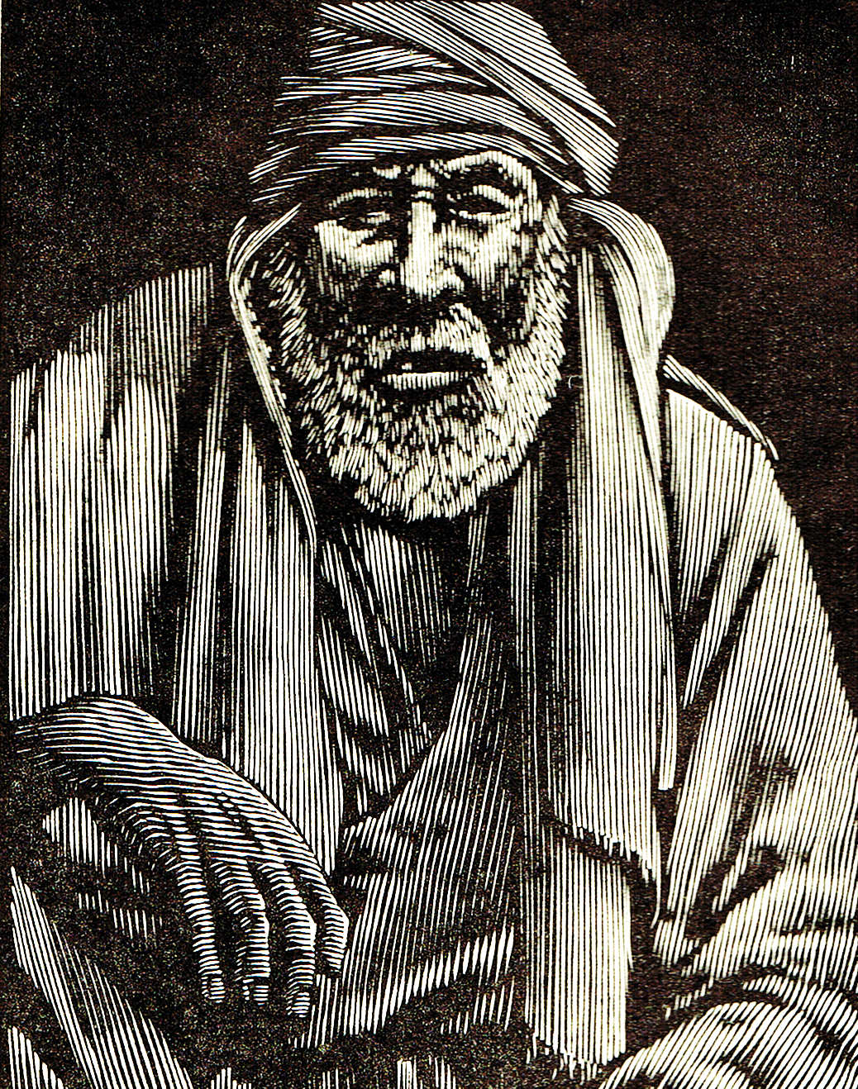
Bildad
Mon Gud fordrejer retten? Mon den Almægtige fordrejer retfærdigheden? Hvis dine sønner har syndet mod ham, giver han dem i syndens vold.
Job. 8, 3-4
Bildad,
BARRY MOSER
Notes:
Gud er retfærdig, derfor døde dine børn fordi de er syndere, og du går igennem alt dette, fordi du er en synder.

Slide 34
Bildad
Nej, den uretfærdiges lys slukkes, og flammen fra hans bål lyser ikke. [...]
Ulykken hungrer efter ham, snubler han, er undergangen i vente. Hans hud fortæres af sygdom,
Job. 18, 5+12-13a
Bildad,
BARRY MOSER
Notes:
Bildad hentyder helt klart til at Job er uretfærdig

Slide 35
Bildad
Er du ren og retskaffen, skal han nok vågne op for din skyld og genrejse din retfærdigheds bolig. Da vil din fortid synes ringe, mens din fremtid bliver stor.
Job. 8 v. 6-7
Bildad,
BARRY MOSER
Notes:
Sjov for shadowing af Jobs fremtid.

Slide 36
Bildad
Nej, Gud vil aldrig forkaste en retsindig, onde mennesker tager han ikke ved hånden.
Job. 8 v. 20
Bildad,
BARRY MOSER

Slide 37
Bildad
בִּלְדַּד - “Herren har elsket” / “Elskede Herre”
”Gud er retfærdig”
”Alle får efter egen gerning”
”Job, du er uretfærdig”
Bildad,
BARRY MOSER
Notes:
Måske repræsentere Bildad ”Baal” og ”Bel” guden? Bel betyder også Herre
Bildad er lidt mere grov end Elifaz
Baal - Wikipedia
Bel (mythology) - Wikipedia

Slide 38
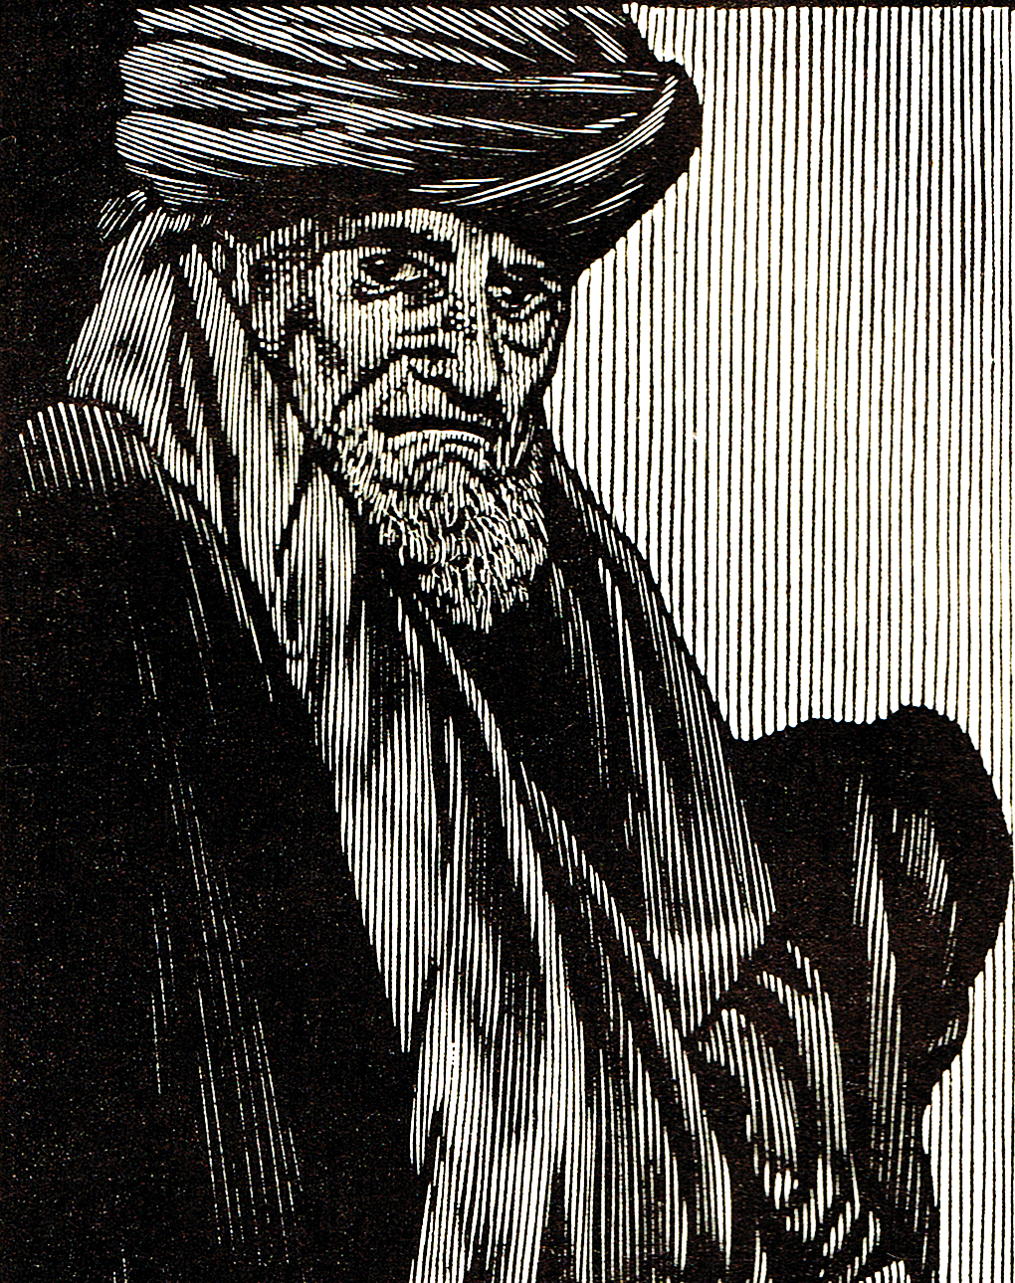
Sofar
Du sagde før: »Min belæring er ren, jeg er retskaffen i dine øjne.« Men gid Gud ville tale til dig, åbne sin mund og fortælle dig visdommens hemmeligheder og fordoble din indsigt. Så skal du forstå, at Gud kan lade din skyld være glemt.
Job. 11, 4-6
Zophar,
BARRY MOSER

Slide 39
Sofar
Du ved da, at det altid har været sådan, lige fra mennesket blev sat på jorden, at de ugudeliges jubel er kortvarig, den gudløses glæde varer kun et øjeblik.
Job. 20, 4-5
Zophar,
BARRY MOSER

Slide 40
Sofar
Det er den lod, Gud tildeler den ugudelige, det er den del, Gud har bestemt for ham.
Job. 20, 9
Zophar,
BARRY MOSER

Slide 41
Sofar
צוֹפַר - “Spurv” / “Gik tidligt”
”Job, du mangler visdom”
”Det er ikke noget nyt, at uretfærdige straffes”
”Gud har bestemt at du skal straffes”
Zophar,
BARRY MOSER
Notes:
Måske en anelse hårdere end Bildad?

Slide 42
Jobs svar
Det har jeg hørt mange gange! I er lige elendige til at trøste. Er der ingen ende på den tomme snak, eller hvad fejler du, siden du giver det svar?
Job. 16, 2-3
My Life is Wind,
BARRY MOSER

Slide 43
Jobs svar
Gid min kval kunne vejes og min elendighed lægges på vægten! For nu er den tungere end havets sand, derfor talte jeg tankeløst.
Skriger vildæslet, når det har græs? Brøler oksen, når den har foder?
Job. 6, 2-3
Job. 6, 5
My Life is Wind,
BARRY MOSER
Notes:
Ift. v. 5: Hvorfor skulle Job klage, hvis der ikke var sket ham noget?

Slide 44
Jobs svar
Hvad er et menneske, at du agter ham højt og retter din opmærksomhed mod ham, når du hver morgen straffer ham og hvert øjeblik sender ham prøvelser?
Job. 7, 17-18
My Life is Wind,
BARRY MOSER
Notes:
”hvad er da et menneske, at du husker på det, et menneskebarn, at du tager dig af det?”
- Sl. 8, 5
Salme 8 – YouTube (Din himmel, dine fingres værk)

Slide 45
Jobs svar
Jeg vil ikke holde mine ord tilbage, jeg vil tale ud af mit forpinte sind, klage i min fortvivlelse. Er jeg da havet eller dragen, siden du sætter vagt over mig?
Job. 7, 11-12
My Life is Wind,
BARRY MOSER
Notes:
Hverdags (v. 12): ”Åh Gud, er jeg da et farligt uhyre, siden du har lukket mig inde i et bur?”

Slide 46
Jobs svar
Hvis jeg har syndet, hvad kan det så gøre dig, du, som vogter mennesket?
Hvorfor tilgiver du ikke mine overtrædelser og fjerner min skyld?
Job. 7, 20a
Job. 7, 21a
My Life is Wind,
BARRY MOSER
Notes:
Selv hvis jeg er gjort noget forkert, hvad gør det dig?

Slide 47
Jobs svar
Selv om jeg har ret, dømmer min mund mig skyldig, selv om jeg er uskyldig, gør han mig til løgner; men jeg er uskyldig! Jeg vil ikke vide af mit liv, jeg ønsker ikke at leve.
Job. 9, 20-21
My Life is Wind,
BARRY MOSER

Slide 48
Jobs svar
Gid mine ord dog var skrevet ned! Gid de var nedfældet på skrift, for evigt indridset i klippen, med en griffel af jern og med bly. Dog ved jeg, at min løser lever, til sidst skal han stå frem på jorden. Når min hud er skrællet af, når mit kød er tæret bort, skal jeg skue Gud;
Job. 19, 23-26
My Life is Wind,
BARRY MOSER
Notes:
Ved ”løser” bruges også H1350 - gā'al - Strong's Hebrew Lexicon (kjv) (blueletterbible.org), som er det samme ord som i Ruth
Trods al min smerte, så VED (eller i hvert fald håber) jeg, at min løser lever.
I job 16, 19 håber han at der er en i himlen som vil forsvare ham mod Gud, men det Job ikke ved, er at Gud forsvarer ham mod anklageren. (I 19, 25 håber Job at han vil træde frem)
En del af 9,33 + 16,22 + 19,25 + 31,35 kæden, som ender ud i, at Job føler at ingen trådte frem (Hvilket Gud ender med)

Slide 49
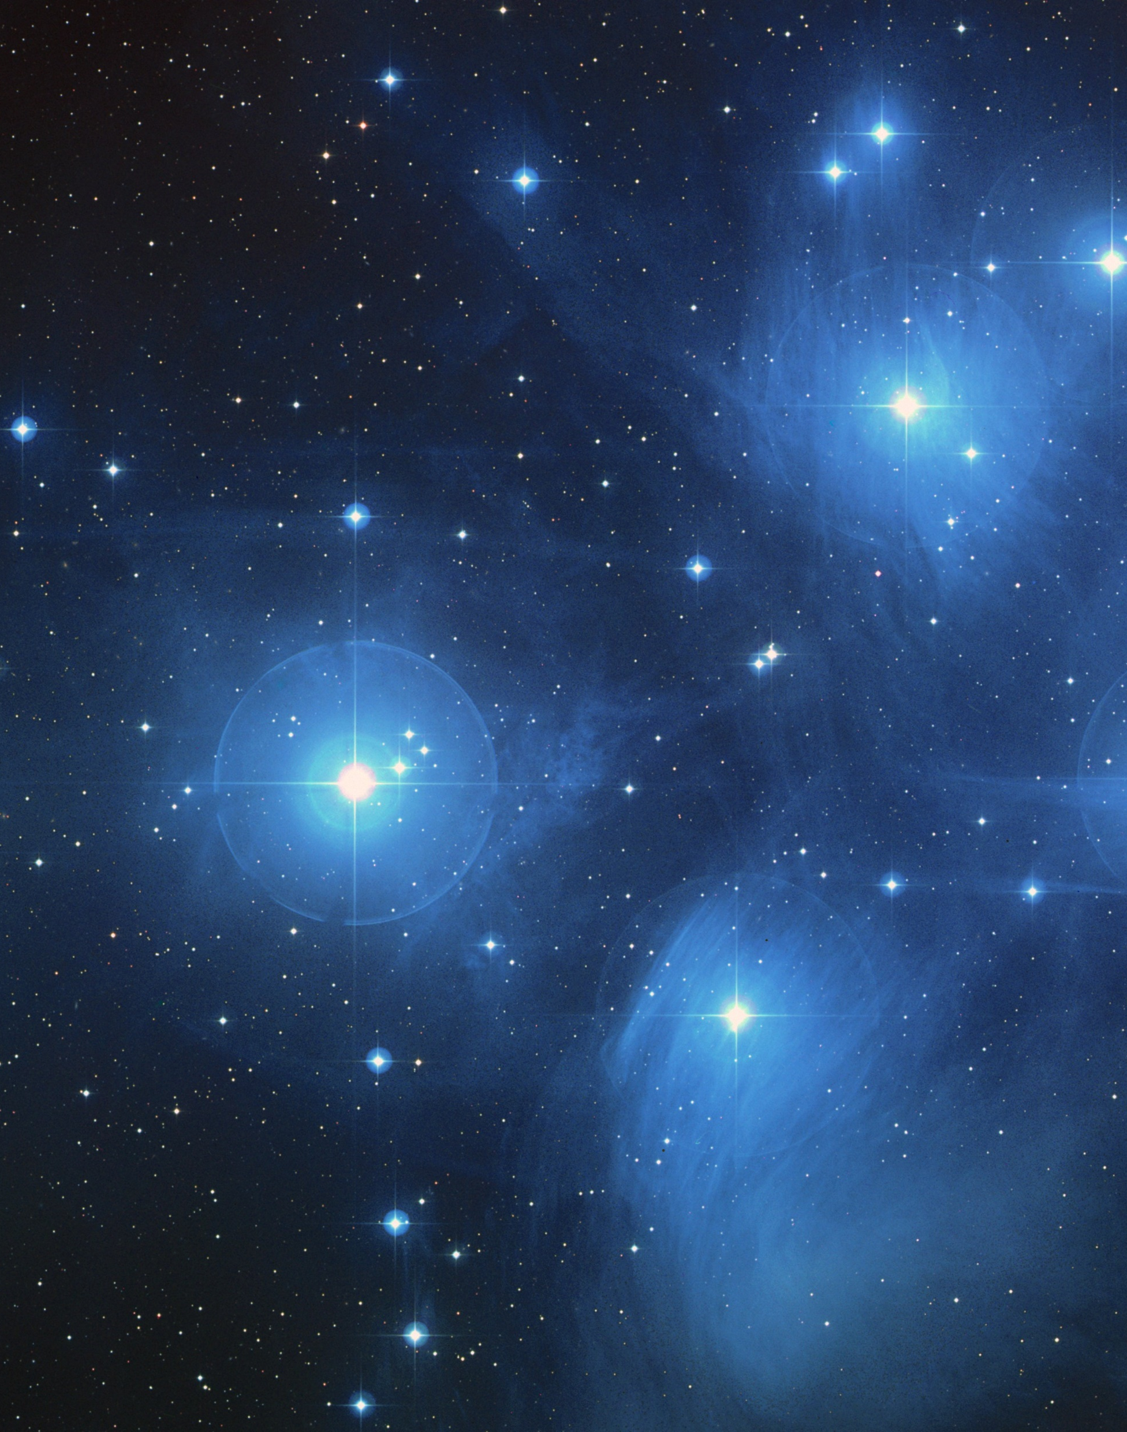
Visdom
Sølvet har sin mine, guldet sit sted, hvor det vaskes ud. Jern hentes op af jorden, kobber udsmeltes af sten.
Job. 28, 1-2
The Pleiades,
NASA/ESA/AURA/Caltech

Slide 50
Visdom
Men visdommen, hvor finder man den? Hvor bor indsigten? Mennesker kender ikke vejen til den, den findes ikke i de levendes land.
Job. 28, 12-13
The Pleiades,
NASA/ESA/AURA/Caltech

Slide 51
Visdom
Dybet siger: »Den er ikke hos mig!« Havet siger: »Hos mig er den ikke!«
Underverden og død siger: »Kun rygtet om den er kommet os for øre.«
Job. 28, 14+22
The Pleiades,
NASA/ESA/AURA/Caltech

Slide 52
Visdom
Kun Gud kender vejen til den, kun han ved, hvor den bor, [...]
Og til mennesket sagde han: »At frygte Herren, det er visdom, at holde sig fra det onde er indsigt.«
Job. 28, 23+28
The Pleiades,
NASA/ESA/AURA/Caltech
Notes:
kap. 28: det er nok hverken vennerne eller job som taler. hvorfor sige at visdom er utilgængelig, når de mener de har ret. nærmere er der nok forfatterens kommentar til diskussionen
Hvor er visdom henne? Den kan ikke findes af mennesker på jorden, men kun i frygt for Gud (v. 28)
Alternativet er at det er Sofar, men at teksten ikke længere har ”Da sagde Sofar fra Na'ama:”. Længden på kapitlerne minder om hinanden: kap. 11 (20 vers) og kap. 20 (29 vers) mens kapitel 28 har 28 vers
Visdom: H2451 - ḥāḵmâ - Strong's Hebrew Lexicon (kjv) (blueletterbible.org)
Indsigt: H998 - bînâ - Strong's Hebrew Lexicon (kjv) (blueletterbible.org)

Slide 53
Jobs erklæring
Gid alt var som i gamle dage, som dengang Gud beskyttede mig og lod sin lampe lyse over mit hoved, så jeg ved dens lys kunne vandre i mørket. Sådan havde jeg det i mine velmagtsdage, da Gud skærmede mit telt, da den Almægtige endnu var mig nær
Job. 29, 2-5a
My Life is Wind,
BARRY MOSER
Notes:
Job ønsker bare at hans relation til Gud var som før. Bare hans relation kunne genoprettes!

Slide 54
Jobs erklæring
Jeg reddede den hjælpeløse, der råbte om hjælp, den faderløse og den, som ingen hjælper havde. [...] Jeg var den blindes øjne og den lammes fødder.
Job. 29, 12-15
My Life is Wind,
BARRY MOSER
Notes:
Job siger lige frem at han fortjener at have det bedre. Minder lidt om mine arrogante tanker ift. tjeneste i kirken
Job har et eller andet sted ret, for han fortjener ikke sin ulykke, men han er på vej over i en meget arrogant grøft, som Elihu vil angribe i hans tale.

Slide 55
Jobs erklæring
Jeg smilede til dem, og de fattede mod, mit ansigt lyste mod dem, og de gav ikke op.
Men nu ler de ad mig
Job. 29, 24
Job. 30, 1a
My Life is Wind,
BARRY MOSER

Slide 56
Jobs erklæring
Rædsler er vendt mod mig, min værdighed er blæst bort som af vinden, mit håb om frelse er forsvundet som en sky.
Job. 30, 15
My Life is Wind,
BARRY MOSER

Slide 57
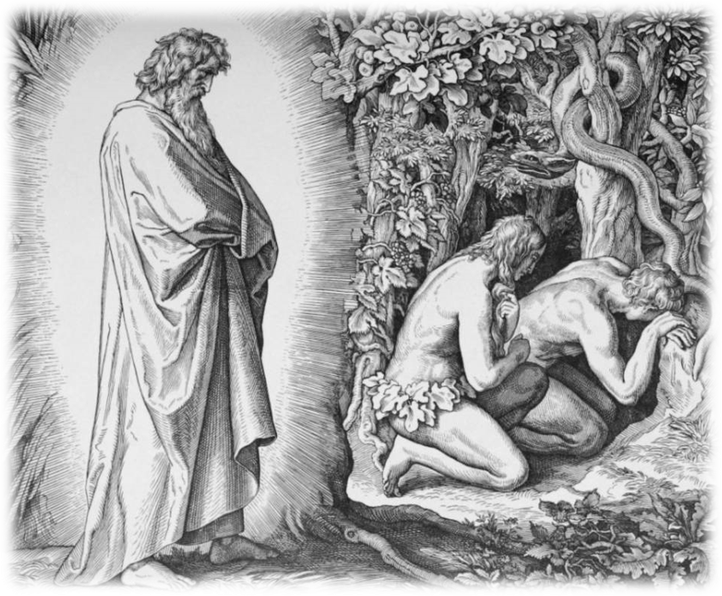
Jobs erklæring
Har jeg, ligesom andre, skjult mine overtrædelser og stukket min brøde i lommen[?]
Job. 31, 33
Adam and Eve try to hide from the sight of God,
JULIUS SCHNORR VON CAROLSFELD
Notes:
Brøde = Forkastelig eller ulovlig handling; synd
Job siger, at han har tilstået alt for Gud. Der er ingen synd tilbage, som kunne forklare al hans ulykke.
”Andre” = Ordet ”Adam” på hebraisk:
I teksten: כאדם (Kaf skulle betyde “ligesom” Kaph - Wikipedia)
I 1. Mos. 2, 21: האדם (første gang der står Adam i bibelen, men samme form står også i 2, 15 ved ”mennesket”)
I 1. Mos. 3, 17: ולאדם
I 1. Krøn. 1, 1: אדם
I Job. 15, 7: אדם
Andre bibler oversætter det som Adam: Job 31:33 if I have covered my transgressions like Adam by hiding my guilt in my heart, (biblehub.com)
Hvis dette er tilfældet, er det det eneste sted udover 1. Mos. og 1. Krøn, hvor navnet fremtræder.
Credo kommentaren nævner intet om dette
I 1931 versionen står der: ”Har jeg skjult mine synder, som mennesker gør, så jeg dulgte min brøde i brystet”
I BDAN (4. udgave, 1. oplag 2009) versionen står der: ”Har jeg nogensinde forsøgt at dække over en synd eller gået rundt med en dårlig samvittighed,”
I 2020 versionen står der: ”Og hvis jeg begik en fjel, har jeg aldrig lagt skjul på det, som mennesker ellers plejer at gøre”
Forekomster af navnet: H121 - 'āḏām - Strong's Hebrew Lexicon (kjv) (blueletterbible.org)
Litteratur omkring etymologi:
Is 'adam "Adam"? - Dr. Michael Heiser (drmsh.com)
Læs: >>“Adam, Where Art Thou?” Onomastics, Etymology, and Translation in Genesis 2–3<< fra en Mormon
In-Depth Look at Translation of Hebrew Word Adam | Answers in Genesis

Slide 58
Jobs erklæring
אִיּוֹב - “Hadet”
Gid nogen ville høre på mig! Her er mit indlæg med underskrift, nu må den Almægtige svare mig.
Job. 31, 35a
Medieval scribe,
UKENDT
Notes:
Her står jeg, alene... Sig mig hvad der gør at jeg fortjener al denne smerte.

Slide 59
Elihu
Jeg er ung, og I er gamle.
Derfor holdt jeg mig frygtsomt tilbage fra at give jer del i min viden;
jeg tænkte: Lad alderdommen tale, lad den høje alder forkynde visdom.
Men det er den ånd, som er i mennesket, den Almægtiges ånde, der giver dem indsigt;
det er ikke, fordi de er til års, at de er vise, det er ikke, fordi de er gamle, at de ved, hvad ret er.
Job. 32, 6-9
Job and Elihu,
BARRY MOSER
Notes:
”Da formede Gud Herren mennesket af jord og blæste livsånde i hans næsebor, så mennesket blev et levende væsen.” – 1. Mos. 2, 7 (Job. 32, 8)
Elihu afspejler derfor også kap. 28 (Visdomsdigtet), idet han siger at indsigt kommer fra Guds ånd. Elihu er næppe forfatteren af kap. 28, da der højst sandsynligt ville have været en introduktion (f.eks. ”Og Elihu sagde:”) i starten af kapitlet. Forfatteren angiver hermed, at Elihu er på rette spor.

Slide 60
Elihu
Du sagde jo til mig, jeg hørte dig sige: »Jeg er ren og uden overtrædelser, jeg er pletfri og har ingen skyld. Gud har skabt fjendskabet mellem os, han regner mig for sin fjende. Han har lagt mine fødder i blokken, han vogter på alle mine veje.« Jeg svarer dig: Du har ikke ret! for Gud er større end mennesker.
Job. 33, 9-12
Job and Elihu,
BARRY MOSER
Notes:
Job du tager fejl

Slide 61
Elihu
Selv når du siger, du ikke ser ham, har han din sag for øje, og du må vente på ham. Men nu, da Gud ikke straffer i sin vrede og ikke ænser overmod, åbner Job munden med tom snak, i sin uforstand bruger han en overflod af ord.
Job. 35, 14-16
Job and Elihu,
BARRY MOSER
Notes:
Selvom du ikke ved det Job, så har Gud din sag for øje.
Men du taler ud over din egen viden Job

Slide 62
Elihu
[...], han gennemskuer, hvad [mennesket] gør, en nat bringer han ødelæggelse, så de knuses. Han giver dem stokkeslag i al offentlighed, som om de var skyldige.
Job. 34, 25-26
Job and Elihu,
BARRY MOSER
Notes:
Nogle gange bliver du ramt, som var du skyldig.

Slide 63
Elihu
Tag dig i agt, vend dig ikke til ondskab, det var jo derfor, du blev prøvet med lidelse. Hvor er Gud ophøjet i sin vælde! Findes der en vejleder som han?
Hør dog dette, Job, stands op og giv agt på alle Guds undere!
Job. 36, 21-22
Job. 37, 14
Job and Elihu,
BARRY MOSER
Notes:
Det er en slags opdragelse?

Slide 64
Elihu
אֱלִיהוּ - “Han er min gud”
”Indsigt kommer fra Gud”
”Gud har din sag for øje”
”Din smerte er for at holde dig fra ondskab”
Job and Elihu,
BARRY MOSER
Notes:
Elihu spiller en vigtig rolle, fordi han er med til at ”trække” Job ned. Hvis Elihu ikke var der, kunne læseren tro at Job havde 100% ret.

Slide 65
Nu kommer stormen...
Notes:
Nu er al verdens visdom opbrugt, vi har hørt mange forskellige perspektiver på hvad der er sket. Men nu kommer Guds visdom...
Nu kommer stormen igen. Måske har Job haft den forventning om at nu er det ovre. Den samme storm som tog hans rigdom og familie, kommer nu igen.
Job får nu netop (nok til sin store overraskelse) fået det han har bedt om, at Gud taler til ham
Det er som om bilen er brudt ned, og vi står der som et par garvede fyrer og prøver at få mening ud af den, men det er nok bedst hvis mekanikeren kom i stedet.

Slide 66
Gud
Da talte Herren til Job inde fra stormen:
Hvem er det, der med uforstandige ord formørker det, jeg har bestemt? Spænd bæltet om lænden som en mand, og giv mig svar, når jeg spørger dig!
Job. 38, 1-3
Lightning in painting,
BEOLIN.CLUB
Notes:
Sæt jer i Jobs sted, og tænk over om Gud siger dette til jer.

Slide 67
Gud
Hvor var du, da jeg grundlagde jorden? Fortæl det, hvis du har forstand til det!
Hvem bestemte dens mål – det ved du vel? Hvem spændte målesnoren ud over den?
Job. 38, 4-5
Lightning in painting,
BEOLIN.CLUB
Notes:
Vi kender allerede svarene på disse spørgsmål, hvilket gør det slående når Gud igen spørger ind til Livjatan. Så ved vi hvem der kan trække Livjatan op med en krog.

Slide 68
Gud
Hvem spærrede havet inde bag porte, da det brød ud af moderlivet, dengang jeg gav det skylaget til klædning og de mørke skyer til svøb, da jeg afstak en grænse for det og indsatte port og slå og sagde: »Hertil må du komme, ikke længere, her standser dine stolte bølger.«
Job. 38, 8-11
Lightning in painting,
BEOLIN.CLUB
Notes:
Vi kender allerede svarene på disse spørgsmål, hvilket gør det slående når Gud igen spørger ind til Livjatan. Så ved vi hvem der kan trække Livjatan op med en krog.

Slide 69
Gud
Hvem har boret kanaler til regnskyllene og banet vej for tordenskyerne, så det regner over det land, hvor ingen bor, over den ørken, der er uden mennesker,
Job. 38, 25-26
Lightning in painting,
BEOLIN.CLUB

Slide 70
Gud
Og Herren sagde til Job: Vil den, som klager over den Almægtige, føre sag mod ham? Den, som går i rette med Gud, må give svar. Job svarede Herren:
Nej, jeg er for ringe, hvad skal jeg svare dig? Jeg lægger hånden på munden.
Job. 40, 1-4
Lightning in painting,
BEOLIN.CLUB

Slide 71
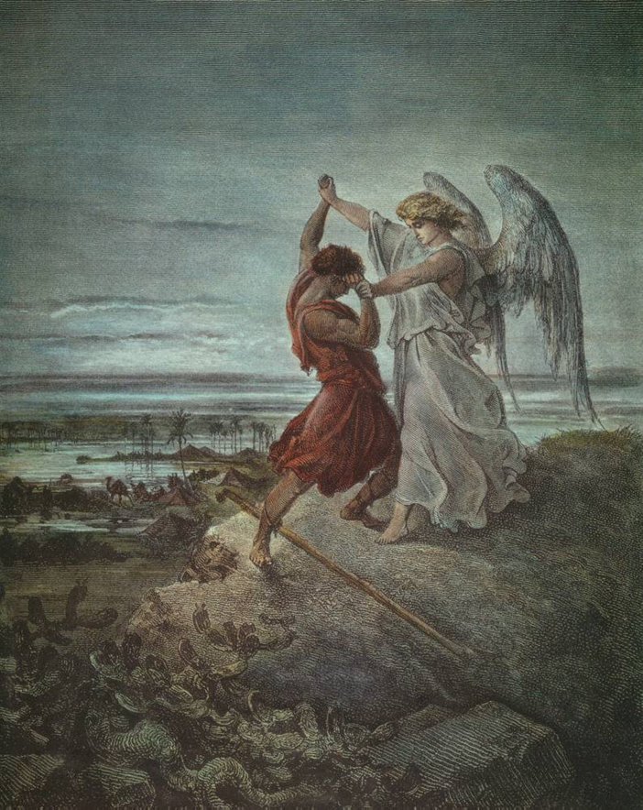
Gud
Spænd bæltet om lænden som en mand, og giv mig svar, når jeg spørger dig! Skal du drage min retfærdighed i tvivl, dømme mig skyldig, så du selv kan få ret?
Job. 40, 7-8
Jacob Wrestling with the Angel,
GUSTAVE DORE
Notes:
Hvor kapitel 38-39 handlede om: ”Skabte du verden Job?”, handler 40-41 om: ”Kan du fikse verden Job?” (Udtryk evt. dette med et kors, ræk først den ene arm ud til venstre, og så den anden til højre)
"Spænd lænden om en mand" er et slags bryde udtryk, som om Job bliver udfordret til kamp. Lidt ligesom Jakob bryder med Gud. Gud vender også samtalen. Først stiller Job spørgsmål og kræver svar, men Gud vender den og stiller spørgsmål og kræver svar.

Slide 72
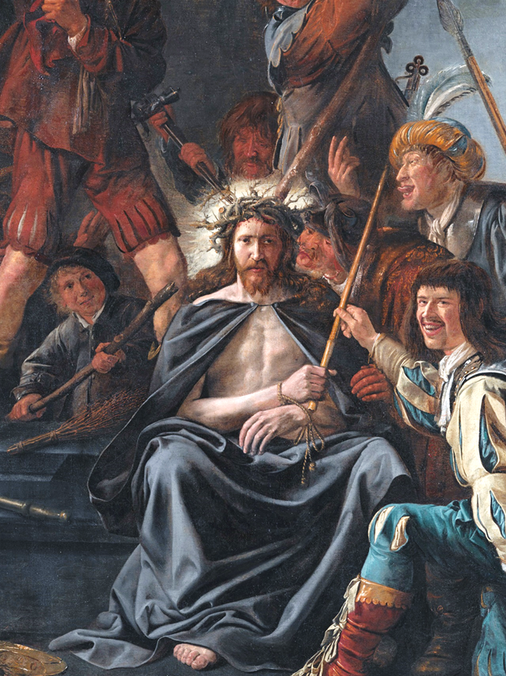
Gud
Nuvel, så rejs dig med pomp og pragt og stå i din magtfulde værdighed.
Så smyk dig med storhed og vælde, klæd dig i højhed og pragt!
Job. 40, 10 (BDAN)
Job. 40, 10 (Autoriseret)
Jesus Christ being crowned with thorns,
JAN MIENSE MOLENAER
Notes:
Så vær den konge du tror du er!
Job bliver kaldet til at agere som den konge han selv tror han er. Får mig til at tænke på Jesu korsfæstelse, hvor han bliver konge. Jeg forestiller mig en beskidt og svag Job iklædt en flot rød kongedragt spejlet med Jesus med hans tornekrone og blodige dragt/kappe.
Disse udtryk stammer også fra Sl. 96, 6; 104, 1; 111,3 som kunne antyde at Job bliver udfordret til at agere som Gud (Credo Kommentaren s. 398)
Personligt synes jeg også, at det står i kontrast til Jesus. Job bliver her udfordret til at fikse verden, fordi han mener noget er gået galt, her udfordrer Gud Job til at iklæde sig kongelig/guddommelig ”beklædning”. På samme måde blev Jesus latterlig gjort og kronet som konge.

Slide 73
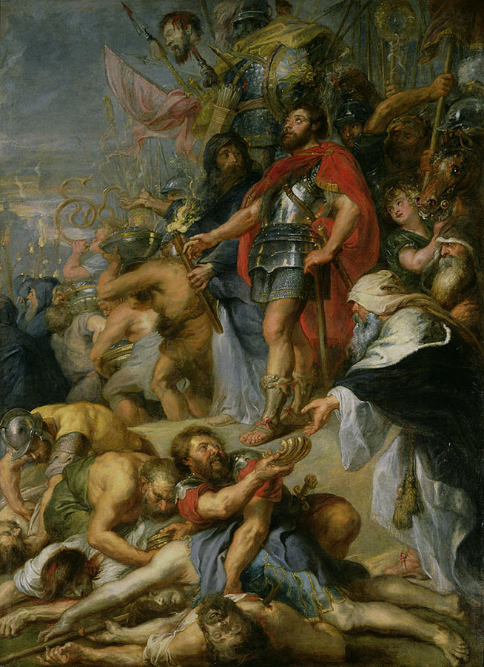
Gud
Udøs din heftige vrede, ydmyg de hovmodige med dit blik, undertving de hovmodige med dit blik, træd de ugudelige ned på stedet! Gem dem væk i jorden, spær dem inde i det skjulte; så vil jeg prise dig, for din højre hånd har skaffet dig sejr.
Job. 40, 11-12
The Triumph of Judas Maccabeus,
PETER PAUL RUBENS
Notes:
Gud udfordrer Job til at dømme Jorden efter hans logik.
”Gem dem væk i jorden” er et udtryk for at de skal sendes i graven. At de skal blive til støv/jord igen.
Hvis Job kan gøre dette, så vil Gud prise ham og sætte ham på lige fod med sig selv.
Står også i modsætning til noget Job tidligere har sagt (Job. 21, 30): ”På ulykkens dag skånes den onde, på vredens dag reddes han.”
Paulus' Brev til Efeserne Kapitel 6 (bibelselskabet.dk) – Guds fulde rustning
Så gør som du selv ønsker, og vær den konge du tror du er. Bestemt hvad der er rigtig og forkert. Straf og ophøj som det behager dig. Lad os se hvilken verden det bringer, og når du har sejret, så skal jeg nok prise dig. Nå det kan du ikke? Så bare vent til at se dem her... (Livjatan og Behemot)

Slide 74
Gud
Se dog Behemot! Jeg har skabt den såvel som dig.
Den er det ypperste af Guds værker, men dens skaber skal føre sværdet mod den.
Bjergene sørger for dens foder, [...]. Den ligger under lotusplanter, skjult i siv og sump. Lotusplanterne giver den skygge
Dine hænder dannede og skabte mig, og nu skifter du sind og tilintetgør mig!
Job. 40, 15
Job. 10, 8
Lagde du mærke til min tjener Job? Hans lige findes ikke på hele jorden;
Job. 40, 19
Job. 1, 8a
Har du ikke sikret ham og hans familie og hele hans ejendom på enhver måde?
Job. 1, 10a
Job. 40, 20-22a
Notes:
What is Job’s 'Behemoth'? | ArmstrongInstitute.org, tror det er et form for oldtids næsehorn som levede 34-23 millioner år siden. Det tror jeg er usandsynligt. Hvis Job får sølv i slutningen, skal historien ske på et tidspunkt hvor mennesker har gravet efter metal (5000 BC Silver – Wikipedia, nok max. 40.000 BC Metallurgy - Wikipedia). Hvis det skulle være lam han får i slutningen, kan det tidligst have foregået for 10.000 år siden. herding | National Geographic Society. Hvis historien virkelig er fra 30 mio. år siden, og det lykkedes at holde historien kørende (i en sådan detalje) igennem mundtlig overlevering, er det så ikke mærkeligt, at det kun er jøderne/bibelen der har historien og ikke flere kulturer i samme grad?
God’s Sovereignty Over Leviathan and Behemoth (thegospelcoalition.org)

Slide 75
Gud
dens knogler er som bronzerør, skelettet som jernstænger.
Selv om strømmen bliver stærk, flygter den ikke hovedkulds, den bevarer roen, når Jordan bruser mod dens gab.
Er jeg stærk som sten? Er min krop som bronze? Nej, hos mig selv er der ingen hjælp, enhver udvej er spærret for mig.
Job. 40, 18
Job. 6, 12
Tager vi imod det gode fra Gud, må vi også tage imod det onde.
Da åbnede Job munden og gav sig til at forbande den dag, han blev født.
Job. 2, 10b
Job. 40, 23
Job. 3, 1
Notes:
Han sagde stolt til sin kone, at når man tager imod det gode, skal man også kunne tage imod det onde, men ”kort” efter, kollapser han selv.
Job bliver konfronteret med det der gør at han kommer til kort. Han står ikke stolt og sikker, men tvivler på sin Gud.
I en lidt anden forstand, så i sammenhæng med 40, 11-12, bliver Job udfordret til at straffe sig selv. Vil han kunne gøre det?

Slide 76
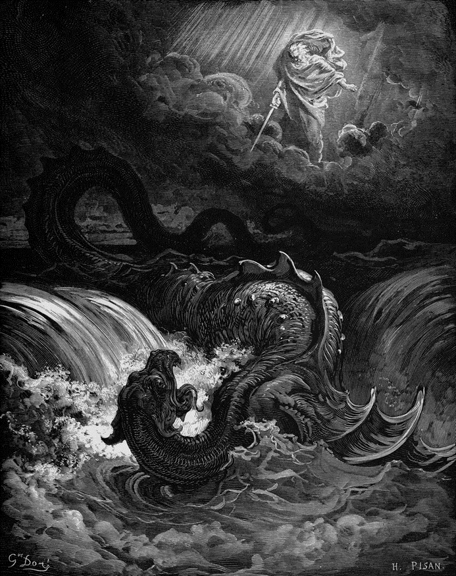
Livjatan
Kan du trække Livjatan op med en krog, holde dens tunge i ave med reb?
Job. 40, 25
The Destruction of Leviathan,
GUSTAVE DORE

Slide 77
Livjatan
Ville den så trygle dig om nåde, ville den indsmigre sig hos dig? Ville den slutte pagt med dig, så du altid havde den som træl? Kan du lege med den som med en fugl eller holde den i snor til dine piger?
Job. 40, 27-29
The Destruction of Leviathan,
GUSTAVE DORE

Slide 78
Livjatan
Læg din hånd på den! Den kamp kommer du til at huske. Du gør det aldrig mere!
Hvem indlod sig i kamp med den og slap fra det? Ingen under hele himlen!
Job. 40, 32
Job. 41, 3
The Destruction of Leviathan,
GUSTAVE DORE

Slide 79
Livjatan
Der står flammer ud af gabet på den, gnisterne fyger fra den.
Når den rejser sig, gribes selv guder af frygt, de er ude af sig selv af forfærdelse.
Job. 41, 11
Job. 41, 17
The Destruction of Leviathan,
GUSTAVE DORE
Notes:
Guder (Elim = plural af El H410, som også bliver oversat som mægtige), så de mægtige mennesker gribes af frygt. Eller så er det et udtryk for at afguderne ikke har magt over den.
Kunne måske også være en reference til mytologien, at guderne er bange for søslangen?
Måske et udtryk for at de andre guder (afguder) ikke har magt over Livjatan.
Alle andre guder er bange for Livjatan, men for Gud er den ikke nogen rival.
Krokodiller kan ikke rejse sig

Slide 80
Livjatan
Den regner jern for strå, og bronze for trøsket træ;
Job. 41, 19
[Behemot]s knogler er som bronzerør, skelettet som jernstænger.
Job. 40, 18
The Destruction of Leviathan,
GUSTAVE DORE

Slide 81
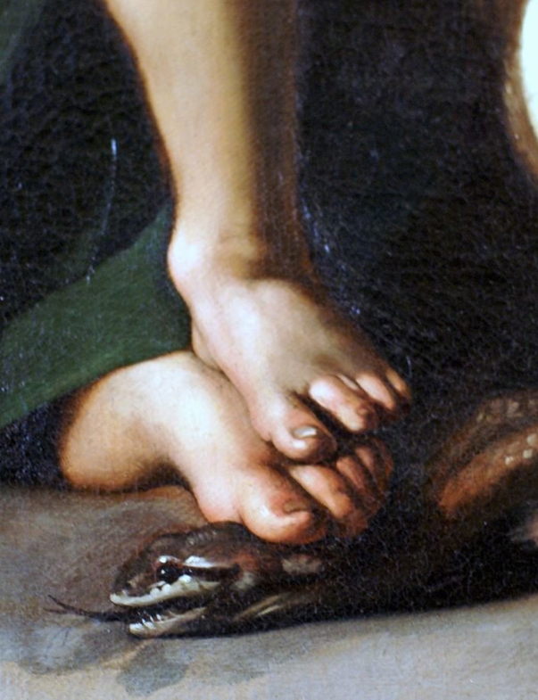
Livjatan
Jeg sætter fjendskab mellem dig og kvinden, mellem dit afkom og hendes; Hendes afkom skal knuse dit hoved, og du skal bide hendes afkom i hælen.
1. Mos. 3, 15
Madonna and Child with St. Anne,
CARAVAGGIO
Notes:
Slangens afkom kan betyde flere ting:
Bogstaveligt så vil mennesker hade slanger
Dem som følger slangens veje (Spirituelle afkom) Seed of the Serpent and the Seed of the Woman — Redeemer Bible Church
Kan også betyde at verdenen vil hade Israel, da Israel ofte bliver anset som en kvinde
Det er ikke sikkert at der skal drages en forbindelse mellem ”knuse dit hoved” og de mange gange Rahab og Livjatans hoveder skal knuses. Måske er det bare et generelt udtryk.

Slide 82
Livjatan
Gud er min konge fra ældgammel tid, han, som gjorde frelsesgerninger på jorden. Du bragte havet i oprør i din styrke og knuste dragehovederne på vandet. Du knuste Livjatans hoveder og gav dem som føde til havets fisk. Du brød vej for kilde og bæk, du udtørrede vandfyldte strømme. Din er dagen, din er natten, du har givet solen og månen deres plads.
Sl. 74, 12-16
Madonna and Child with St. Anne,
CARAVAGGIO
Notes:
Står i kontekst af en lovprisning af Gud

Slide 83
Livjatan
På den dag straffer Herren med sit skarpe, store og stærke sværd Livjatan, den flugtsnare slange, Livjatan, den bugtede slange; han dræber dragen i havet.
Es. 27, 1
The Destruction of Leviathan,
GUSTAVE DORE
Notes:
Står i kontekst af ”Verdens undergang og Israels frelse”
Besejring af dragen = Skabelse? i.e. Sl. 74, 14. Derfor bruges det samme billede i Åb.?

Slide 84
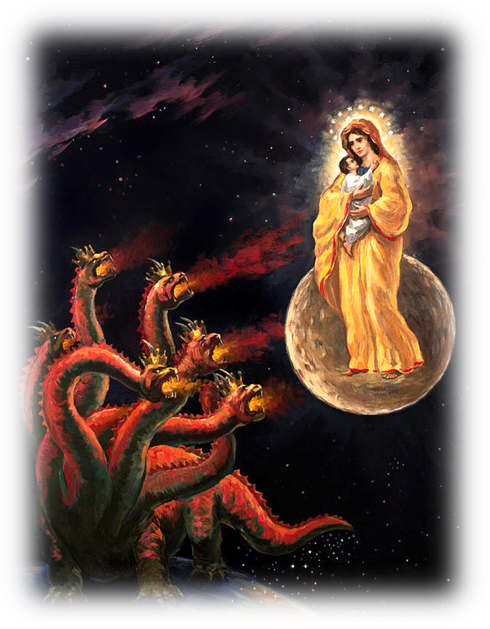
Livjatan
Og der blev krig i himlen. Mikael og hans engle gik i krig med dragen, og dragen og dens engle tog kampen op, men kunne ikke stå sig, og de havde ikke længere deres plads i himlen.
Åb. 12, 7-8
Israel Jesus and Woman v Seven Headed Dragon,
THE DECREE TO RESTORE JERUSALEM
Notes:
Sjovt at dragen i åbenbaringen har mange hoveder som Livjatan (Sl. 74, 14) (Åb. 12, 3)
Kap. 12 lader til at være en slags genfortælling af Israel, og fortæller måske ikke om fremtiden som sådan, men mere om Satans fald. Men kan måske også være endnu et ”generelt mønster” som gentager sig gang på gang i historien.
Bemærk også at Livjatan bliver oversat som ”Drakon” i den græske grundtekst (Septuagint), og det samme ord bruges i det græske nye testamente. G1404 - drakōn - Strong's Greek Lexicon (kjv) (blueletterbible.org)

Slide 85
Livjatan
Den blev styrtet, den store drage, den gamle slange, som hedder Djævelen og Satan, og som forfører hele verden – styrtet til jorden, og dens engle blev styrtet ned sammen med den.
Åb. 12, 9
Israel Jesus and Woman v Seven Headed Dragon,
THE DECREE TO RESTORE JERUSALEM
Notes:
Det er netop her Johannes kæder det hele sammen! Dragen fra Esajas og Job, Satan fra Job, slangen fra Job og Edens have, kædet sammen til et stort monster!!!

Slide 86
Livjatan
Og jeg hørte en høj røst i himlen sige:
Nu er frelsen og magten og Riget vor Guds og herredømmet hans salvedes, for vore brødres anklager er styrtet, han, som dag og nat anklagede dem for Gud.
Åb. 12, 10
Israel Jesus and Woman v Seven Headed Dragon,
THE DECREE TO RESTORE JERUSALEM
Notes:
På samme måde som Satan anklagede Job foran Gud. Ikke en perfekt kobling, for et eller andet sted anklager Satan Gud, fordi han mener at Gud ikke styrer verden rigtigt (Meget som Job faktisk gjorde).

Slide 87
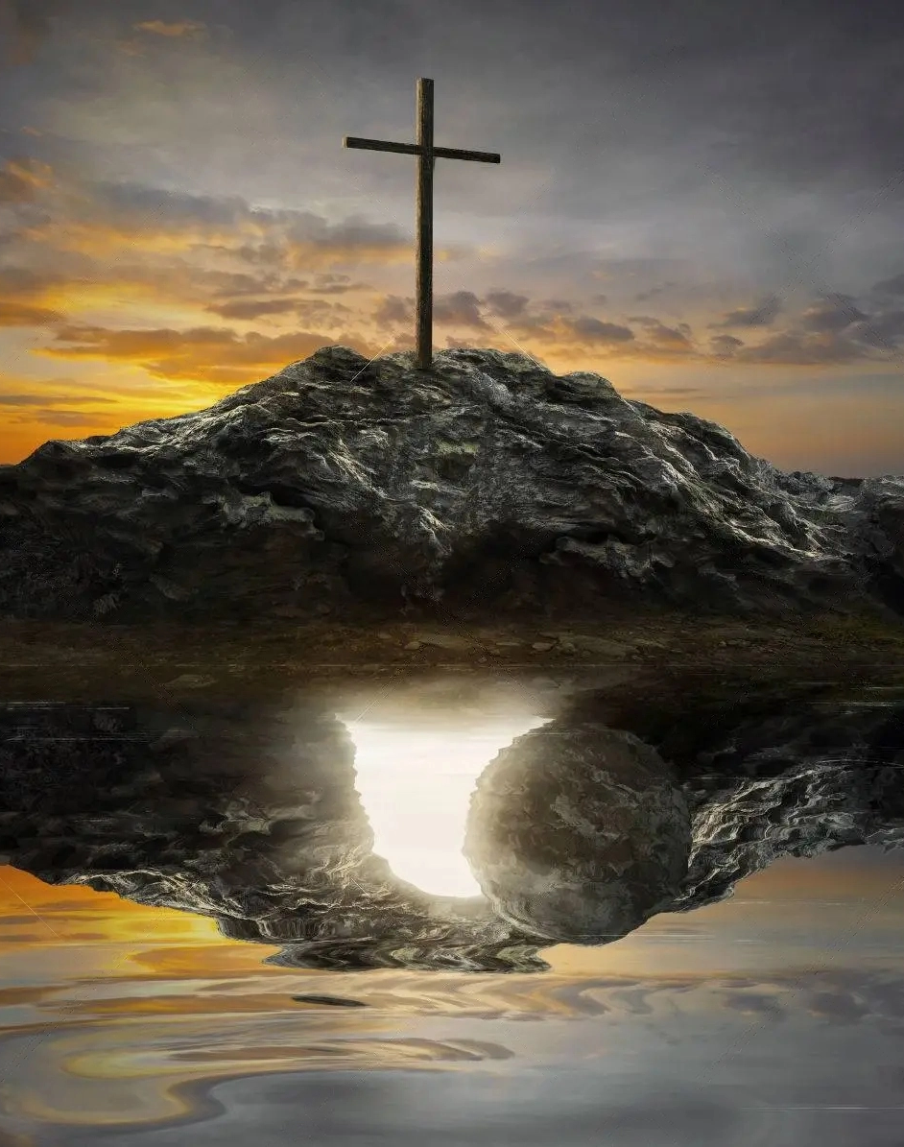
Gud
יְהֹוָה - “Jeg er”
Job svarede HERREN: Nu ved jeg, at du formår alt, intet, du har besluttet, er umuligt for dig.
Job. 42, 1-2
Cross and tomb in reflection,
KEVIN CARDEN
Notes:
Job svarer ikke hvilken som helst Gud, men JHVH. Job har nævnt JHVH i 12,9, men ellers bliver navnet aldrig brugt i Jobs dialog med vennerne. De har bare snakket om den almægtige eller Gud, men nu har Job mødt HERREN (JHVH), Israels Gud, verdens frelser.
Gud giver os ikke et svar, men kalder os til at have tillid til ham fordi han er den han er.

Slide 88
Jobs svar
Du spurgte mig: ”Hvorfra kender du mine tanker, når du knap nok ved, hvem jeg er?”
Jeg indrømmer, at jeg har udtalt mig om ting, som går over min forstand. Du sagde også: ”Lad mig stille dig nogle spørgsmål, så får vi se, om du kan svare på dem.”
Det eneste svar, jeg kan give, er: Før havde jeg kun hørt om dig, nu har jeg set dig med egne øjne. Hvad jeg har sagt, tager jeg i mig igen, jeg angrer skamfuldt i støv og aske.
Job. 42, 3-6 (BDAN)
Notes:
BDAN benyttes fordi den autoriseret er meget kringlet. Job citere tydeligvis Gud i den autoriseret (”Jeg sagde” fremfor ”Du sagde”). F.eks. er vers 3 er en reference til 38, 2 og vers 4 er en reference til 38, 3
”Jeg havde hørt rygter om dig” – det er det vores tro bygger på! Utroligt udtryk! Vi lever vores liv og vores tro lader til at bygge på intet andet end rygter, men Gud åbenbarer sig for os og sætter alt på plads.
Job siger sådan set: ”Jeg troede at jeg vidste hvem du var, men nu kan jeg se, at der er så meget jeg ikke forstår.”
”derfor kalder jeg alt tilbage” er måske også et udtryk for at Jobs gamle gudsbillede er blevet smidt ud. [Ministry Magazine | Job 42:6 and the Absence of Sin in Job's Repentance]
”angrer” = Naw-kham på hebraisk (H5162) kan både betyde at jeg angrer og at jeg er trøstet. H5162 - nāḥam - Strong's Hebrew Lexicon (kjv) (blueletterbible.org)
Der er dog umiddelbart ingen bibler der oversætter det som trøst: Job 42:6 Therefore I retract my words, and I repent in dust and ashes." (biblehub.com)
I alle andre tilfælde af H5162 i Job, bliver det brugt som trøst.
Eric Ortlund oversætter det som: ”There I despise myself and I am comforted about dust and ashes”
Støv og aske kunne være et udtryk for alt det han har tabt. Som et hus der kun efterlader aske efter det er brændt ned.
”Jeg tager det derfor tilbage og angrer i støv og aske!” – 1931
”Hvad jeg har sagt, tager jeg i mig igen, jeg angrer skamfuldt i støv og aske.” – BDAN
”og jeg græmmer mig over, hvor små vi dødelige mennesker er.” - 2020
”sæk og aske” bruges som angrer: Lukasevangeliet Kapitel 10 (bibelselskabet.dk)
”sæk og støv” bruges som angrer: Jonas' Bog Kapitel 3 (bibelselskabet.dk)

Slide 89
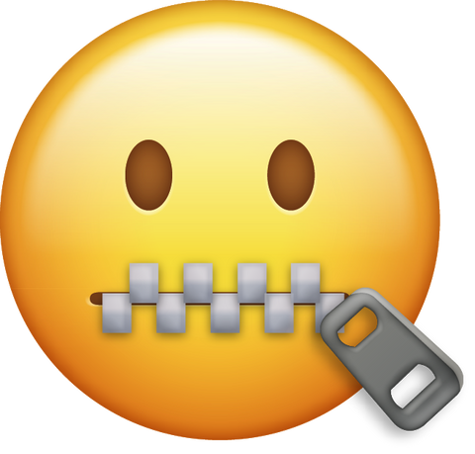
Jobs svar
Her er mit indlæg med underskrift, nu må den Almægtige svare mig.
Nej, jeg er for ringe, hvad skal jeg svare dig? Jeg lægger hånden på munden.
Nu ved jeg, at du formår alt, intet, du har besluttet, er umuligt for dig.
Job. 31, 35
Job. 40, 4-5
Job. 42, 2
Notes:
Guds anden tale må sige noget andet end den første, for hvorfor skulle Job ellers blive overbevist?
Gud kunne i princippet have stoppet efter den første tale, men det ville efterlade Job som en troende der ikke tør sige igen. Han ville bare blive til en simpel robot, der bare følger Gud blindt, uden at have et personligt forhold til ham.

Slide 90
Jobs svar
Efter at han havde talt disse ord til Job, sagde Herren til [Elifaz]: »Min vrede er flammet op mod dig og dine to venner, fordi I ikke har talt sandt om mig, sådan som min tjener Job har gjort.
Job. 42, 7
Jobs offer,
UKENDT
Notes:
”I elsker at tale om mig, men ikke til mig”
Elihu bliver ikke omtalt???

Slide 91
Job taler sandt?
Det er lige meget, jeg kan kun sige: Skyldig eller uskyldig, han udsletter begge!
Hvorfor lod du mig komme ud af moders liv? Gid jeg var død dengang, uset af noget øje!
– og du (Gud) slukker menneskets håb.
Job. 9, 22
Job. 10, 18
Job. 14, 19b
Notes:
”I elsker at tale om mig, men ikke til mig”
Så selvom Job var vred, acceptere Gud hans kamp. For Job kom ærligt til Gud, i stedet for at snakke OM ham. (Bagtale så at sige)

Slide 92
Genoprettelse
Da Job gik i forbøn for sine venner, vendte Herren hans skæbne og gav ham dobbelt så meget, som han før havde haft.
Job. 42, 10
Han ejede syv tusind får og tre tusind kameler, fem hundrede spand okser og fem hundrede æselhopper
Han fik fjorten tusind får, seks tusind kameler, tusind spand okser og tusind æselhopper.
Job. 1, 3
Job. 42, 12
Notes:
Ikke til Jobs fortjeneste, men et udtryk for at Guds forhold til Job er uændret (eller endda forbedret)
Job 42 er ikke en løn, men en gave. Det er også blevet forslået, at det er udtryk for at alting er tilbage ved det samme Dr. John Walton, Job, Lecture 23, Epilogue (Job 42). Altså Gud gjorde på en måde før, og han gør det samme igen. Han lever ikke længere fordi han gør ret, men fordi Gud er nådig.
bemærk at gud ikke straffer vennerne, men ønsker at komme i rette relation med dem
Sjovt at Job skal ofre for vennerne. Hvorfor kan de ikke bare selv gøre det? Det er den retfærdige tjener, som ofre for alle de uretfærdige.

Slide 93
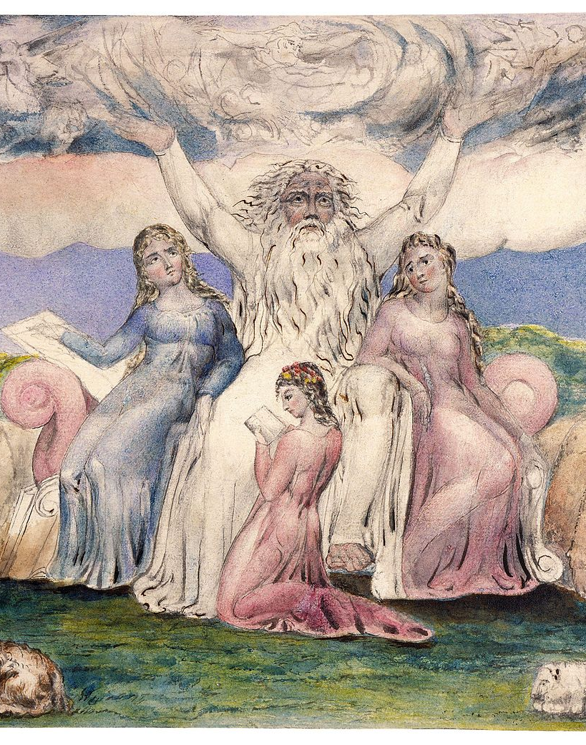
Genoprettelse
Han fik syv sønner og tre døtre; den første kaldte han Jemima, den anden Kesia og den tredje Keren-Happuk. Så smukke kvinder som Jobs døtre fandtes ikke i hele landet, og deres far gav dem arvelod på linje med deres brødre.
Job. 42, 13-15
Job with his three daughters,
WILLIAM BLAKE
Notes:
Han fik det samme antal børn igen, hvilket nok også betyder hans forhold til sin kone blev genoprejst. Nogle har en idé om at det er de samme børn som bliver genoprejst, men det er der intet der tyder på, og er kun spekulation. Det er nok usandsynligt, siden det står som om at disse børn får navnene nu, og ikke i starten af historien. Det er også sjovt at han ikke får 14 sønner og 6 døtre i stil at alt andet blev fordoblet, men det er nok fordi de tidligere børn bliver talt med. Dermed er de børn vi har mistet stadig vores børn.
Jemina = Turteldue
Kesia = En liflig duft / kanel
Keren-Happuk = Et horn af skønhed
Job har været hæslig og syg, men hans smukke døtre er måske et symbol på at han ikke er det længere?
Det er også super interessant at døtrene bliver sat på niveau med deres brødre. Måske et udtryk for at Evas forbandelse bliver ”fjernet”.

Slide 94
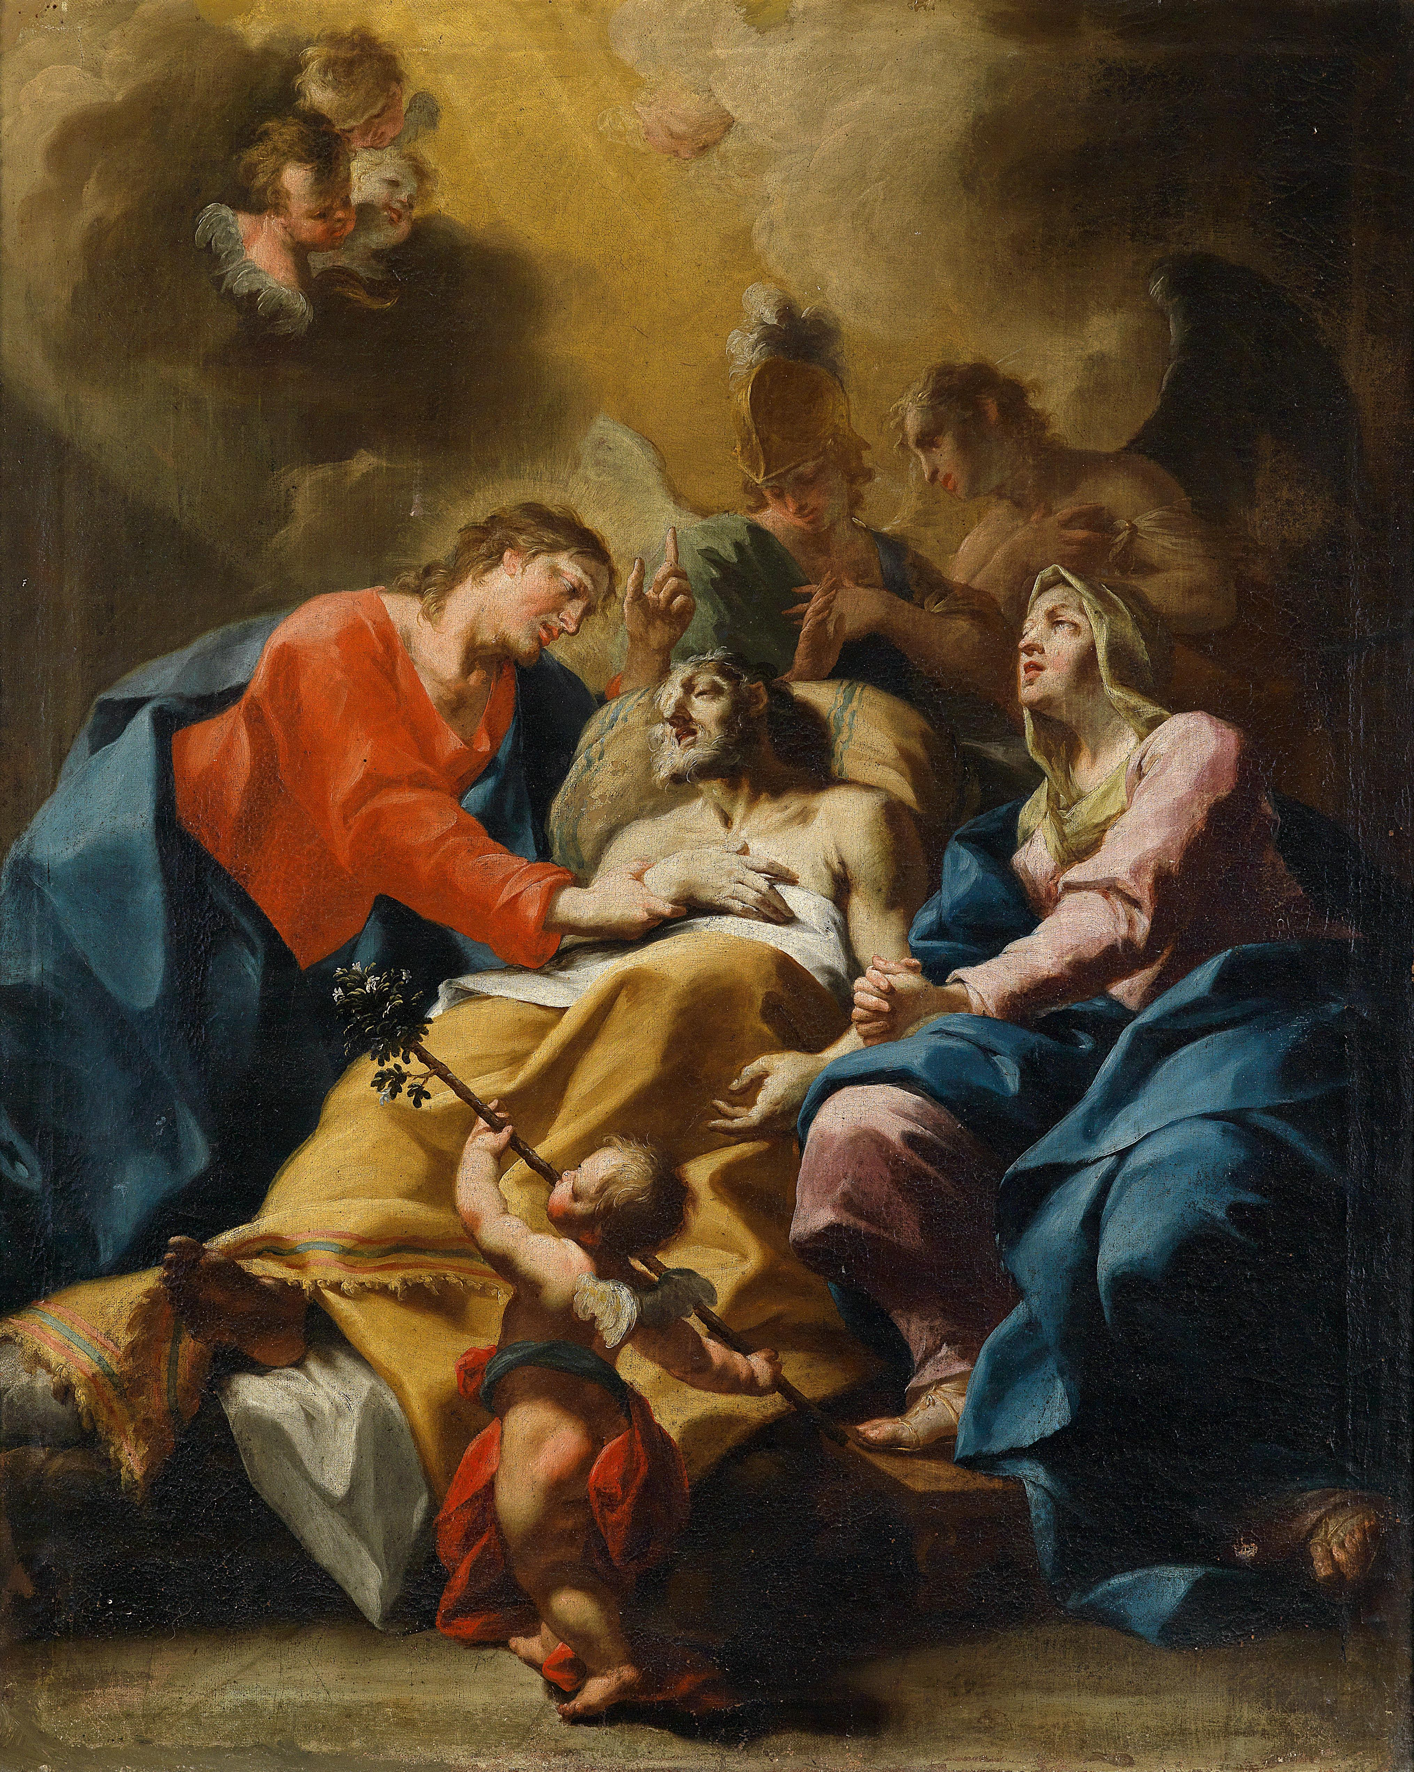
Genoprettelse
Job levede endnu 140 år og så sine børn og børnebørn i fire slægtled. Så døde Job gammel og mæt af dage.
Job. 42, 16-17
Death of St. Joseph,
BARTOLOMEO ALTOMONTE
Notes:
Job fandt aldrig ud af, hvorfor han skulle igennem alt den smerte. Han hørte aldrig om Satans udfordring.
Mæt som når man er mæt efter et godt måltid. Det var godt, men jeg har ikke brug for mere. Der er også ind en antaget tilfredshed med hans liv, og hvad han gik igennem.
Var Jobs smerte meningsløs? "Such a view overlooks the possibility we have already mentioned, that God does not meaninglessly allow Job to be tormented. On the contrary, he is honoring Job by putting his full confidence in the genuineness of Job’s faith, which Satan has questioned." - Altså er det måske til Jobs ære, at Gud stoler på hans tro? Enduring Word Bible Commentary Job Chapter 1

Slide 95
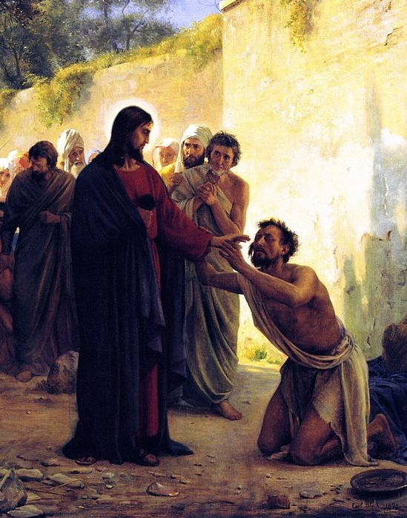
Konklusion
På sin vej så Jesus en mand, der havde været blind fra fødslen. Hans disciple spurgte ham: »Rabbi, hvem har syndet, ham selv eller hans forældre, siden han er født blind?« Jesus svarede: »Hverken han selv eller hans forældre har syndet, men det er, for at Guds gerninger skal åbenbares på ham.
Joh. 9, 1-3
Healing of the Blind Man by Jesus Christ,
CARL BLOCH

Slide 96
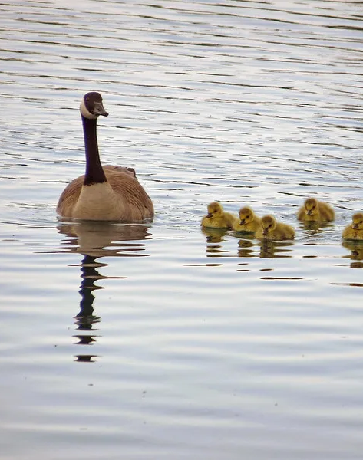
Konklusion
Min søn, foragt ikke Herrens opdragelse, afsky ikke hans retledning; for Herren irettesætter den, han elsker, som en far den søn, han holder af.
Ordsp. 3, 11-12
Ducks,
UKENDT

Slide 97
“At leve er at lide, at overleve er at finde en mening blandt lidelsen.”
- Friedrich Nietzsche
fred
Notes:
Måske kunne denne fred indebære, at man finde mening i sin smerte, dog er det vigtigste at have fred med Gud i den, og have tillid til ham.
En fred man kun kan få fra Gud

Slide 98
Konklusion
Gode gerninger ≠ Garanti for lykke og glæde
Onde gerninger ≠ Garanti for ulykke og smerte
Guds perspektiv > Vores perspektiv
Kaosset har en ende
Og jeg så en ny himmel og en ny jord. For den første himmel og den første jord forsvandt, og havet findes ikke mere.
Åb. 21, 1
Notes:
Vi bliver ikke straffet på Jorden.
Hav tillid til Gud, også når det gør ondt, for han har det større perspektiv.
”Verden er fantastisk og god, men ikke perfekt eller altid sikker. Guds verden har orden og skønhed, men den er også vild og nogle gange farlig.” – Bible Project (Book of Job Summary: A Complete Animated Overview - YouTube) – Det ser ikke altid ud som om nogen har styr på det
"Det er vigtigere at kende Gud end at kende svarene." Står på s. 543 i Bibelen på hverdagsdansk 2009.
Verdenen er ikke skabt til at udøve Guds retfærdighed, for så kunne vi trods alt ikke eksistere!
Vi kan ikke reducere Gud til en ligning. Gud er ikke bare en maskine, hvor du kan proppe en ting en, og så får du altid det samme ud. -> VIGTIGT: Vores frelse afhænger ikke af hvad vi tænker om Gud. Bemærk at Job ikke blev straffet. Frelsen afhænger af hvad Gud har gjort, ikke hvad Job kunne. Hvis Gud kun var retfærdig, og ikke nådig og kærlig, kunne han reduceres til en simpel naturlov, og ikke den personlige Gud vi tror på.
Men siden vi ikke kan sætte en regel på Gud, kan vi også blive mismodige og tro at han er ambivalent, og at Gud handler tilfældigt, men der skal vi igen huske, at tilfældighed er også en slags lov. Hvis man kaster en mønt mange gange, vil der være ca. lige mange plat og kroner. Det er også et mønster.

Slide 99
Refleksion
Hvordan taler Gud ind i din lidelse?
Hvorfor fjerner Gud ikke alt ondt?
Hvorfor kommer der ulykke over gode mennesker?
Kan du acceptere hvordan Guds verden ser ud?
Notes:
Gud, jeg anerkender at smerten kan være overvældende i mit liv, at vi bliver fristet til at stille spørgsmålstegn ved din retfærdighed og godhed.
Hjælp os til at stole på at du arbejder på at mindske kaosset og bringe mere og mere liv ind i verdenen, også selv når vi ikke ser det.
Jesus tak fordi du tog al vores smerte på dig igennem din død og opstandelse.
Du kender vores smerte og beviser at smerten har en ende.
Forny vores håb og styrke mens vi venter.
https://bibleproject.com/podcast/how-god-replies-to-jobs-suffering
Man vil måske sige, at Gud aldrig smider mere ens vej end man kan håndtere, men hvorfor begår folk selvmord så? Stammer nok fra:
"De fristelser, der har mødt jer, er kun menneskelige. Og Gud er trofast; han vil ikke tillade, at I fristes over evne, men vil sammen med fristelsen også skabe udvej, så I ikke bukker under." - 1. Kor. 10, 13
Faktisk siger Paulus selv: "Om den trængsel, som ramte os i provinsen Asien, vil vi have, at I skal vide dette, brødre: Den var så tung, at det var langt mere, end vi kunne bære, så vi endog opgav håbet om at bevare livet." - 2. Kor. 1, 8

